Slide 1




ГОВЬСҮМБЭР АЙМГИЙН БОЛОВСРОЛЫН САЛБАРЫН ТАНИЛЦУУЛГА

Slide 2



СУРГУУЛИЙН ӨМНӨХ БОЛОВСРОЛЫН ТООН МЭДЭЭЛЭЛ /2022-2023/
СӨБ
45 бүлэг
178 МАЛЧИН ӨРХИЙН ХҮҮХЭД
Төрийн өмч–6
1518 хүүхэд
СӨБ НИЙТ БАГШ АЖИЛЧИД
22 эрэгтэй
Тэргүүлэх 3
Заах аргач 14
Магистр 2
Бакалавр 34
Диплом 1
162 (51 багш)
БАГШИЙН ХАНГАМЖ

Slide 3


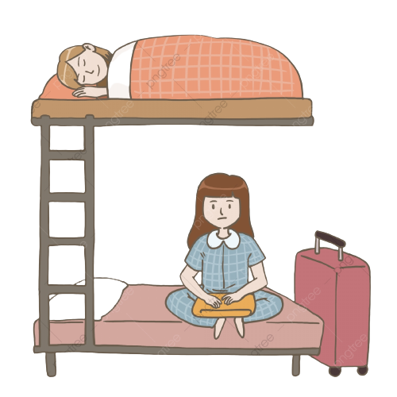

ЕРӨНХИЙ БОЛОВСРОЛЫН ТООН МЭДЭЭЛЭЛ /2022-2023/
2062 эмэгтэй 2054 эрэгтэй
Нийт 327 ЕБС багш, ажилчид Хүйсийн харьцаа 20/80
66
5 Сургууль
4116 суралцагч
Бага Суурь Ахлах
261(176 багш)
2132 1353 631
3 дотуур байр
89 суралцагч
1 компьютерт 28 сурагч ноогддог
Зөвлөх 5
Тэргүүлэх 42
Заах аргач 46
Магистр 31
Бакалавр 166
Диплом 6
785 МАЛЧИН ӨРХИЙН ХҮҮХЭД
БАГШИЙН ХАНГАМЖ

Slide 4

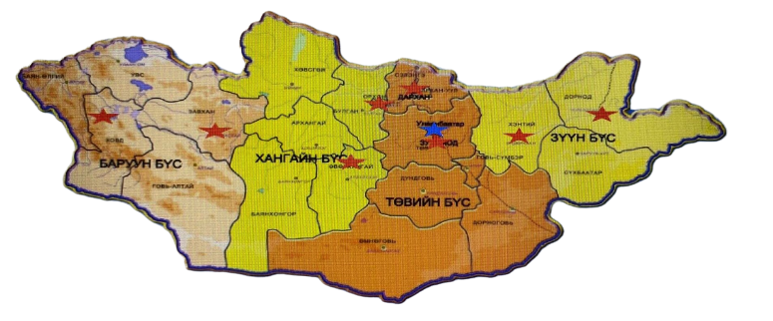

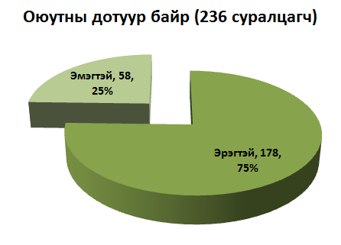
МЭРГЭЖЛИЙН БОЛОВСРОЛЫН ТООН МЭДЭЭЛЭЛ /2022-2023/
СУРАЛЦАГЧ
19
20
565 (123эм)
13 МЭРГЭЖИЛ
ТӨГСӨГЧИД 75% АЖЛЫН БАЙРААР ХАНГАГДДАГ
8
415
Говьсүмбэр 118 (20%)
Нийт 83 Багш 40, Ажилчид 43
Магистр 20
Бакалавр 19
Диплом 3

Slide 5
Бодлогын бичиг баримтын хэрэгжилт
Д/Д | Үзүүлэлт | Хувь | Хэрэгжилт | Анхаарах асуудал
1. | Хууль тогтоомжийн хэрэгжилт | 90 | Уурхайн орон сууцанд ажилчдын 3 бүлэг цэцэрлэг хичээллэсэн. Багш, ажилчдын эрүүл мэндийн эрт илрүүлгийн ирц-75% "Шинэ сэргэлтийн бодлого" сурглт нөлөөллийн ажлыг хийсэн
2. | Засгийн газрын үйл ажиллагаа | 76.6 | Хөрөнгө оруулалт-3.0 тэрбум Цахим контент-8 Цахим платформ-4 сургууль Орон сууцны дэмжлэг -5 багш СӨБ-ын хамрагдалт-93.6 5 настай хүүхдийн хамрагдалт-100% "Үдийн хоол" хоол хөтөлбөрт 2118 хүүхэд хамрагдаж байна. Биеийн тамирын зал танхим тохижуулахад-30.0 | Боловсролын салбарын их засварынн хөрөнгө оруулалтыг шийдвэрлэх
3. | Аймгийг 2021-2025 онд хөгжүүүлэх үндсэн чиглэл | 83.3 | 5 настай хүүхдийн хамрагдалт-100% Цахим платформ-4 сургууль Чанарын үнэлгээ-19 хичээл 280 даалгавар 2880 хүүхэд, сурлагын амжилт 32.4-43% "Үдийн хоол" хөтөлбөрт 58.0 сая төгрөгийнхөрөнгө оруулалт хийгдсэн.3 сургууль,БШУГ хоол зүйч ажиллаж байна. НТБТ -ийн үйл ажиллагаа тогтвортой явагддаг. Боржигин хөтөлбөр сургууль,цэцэрлэг загвар хөтөлбөртэй болсон. Монгол бичгийн олимпиадууд, сургалтанд 1.100 гаран багш, сурагчид хамрагдсан. E-Монгол цахим хэрэглээ сайжруулах сургалтанд 287 иргэн хамруулсан. Тоон гарын үсэг 2 ыг хэрэглэдэг. ERP тогтмол хэрэглэж байна. Мэргэжилтнүүд 12 удаагийн сургалтанд хамрагдаж, 5 багш орон сууцны дэмжлэг авсан. | Шивээговь 3 дугаар сургууль,Сүмбэр сум 5 дугаар цэцэрлэгийн өргөтгөлийн барилга удаашралтай байгаад ХОХБХ анхаарал хандуулах
4. | Засаг даргын үйл ажиллагааны хөтөлбөр | 71.4 | "Боловсролыг дэмжих арга хэмжээ" - сургалт, олимпиад, цахим шторк -7.0 сая төгрөг 2000 багш, сурагч, иргэд хамрагдсан. Нэн шаардлагатай их засварын зураг төсөл 100% хийгдсэн. 378.0 сая төгрөгийн хөрөнгө оруулалтаар 5 сургуульд 9 цахим танхим, 3 сургуулийн камержуулалт, 2 сургуулийн Үдийн хоолны танхимд тоног төнхөөрөмж шинэчилсэн. | Боловсролын салбарын их засварыг шийдвэрлэх
5. | Эдийн засаг, нийгмийн хөгжлийн үзүүлэлт | 90 | СӨБ -ын хамран сургалт-93.3%, ЕБС -ын чанарын үнэлгээ-43%, ЭНШ-…, Шинээр ашиглалтанд орсон сургууль-1

Slide 6
Байгууллагын чиг үүрэг
6. | Засгийн газрын гишүүн аймгийн засаг даргатай байгуулсан гэрээний хэрэгжилт | 72.5 | 6 цэцэрэг,3 сургууль "ЭКО" хөтөлбөрт хамрагдсан. Сургуульп бэлтгэгдсэнбайдлын үнэлгээ 87%, ЕБС -ын чанарын үнэлгээ 42-46% амжилттай. Цэцэрлэг, сургуулийн орчинд эрсдлийн үнэлгээ хийсэн. 1 цэцэрлэг, 2 сургууль менежмент сайжруулах зөвлөх үйлчигээ хийсэн. ХБХ -ийн хамрагдалт СӨБ- 72.7, ЕБС-86:5% 9 ахмад багшийн зөвлөх үйлчилгээ хийж, 23 багш нарыг багш солилцооны хөтөлбөрөөр ажиллуулсан. "Их соёл- эх үндэс" хөтөлбөрөөр БШУГ- т 100.0 сая төгрөгийн хөрөнгө оруулалт хийсэн. 3 дугаар сургууль ариун цэврийн байгууламжийн 4 дүгээр ээлжинд хамрагдана. | Багш бүрт компьютер арга хэмжээг хэрэгжүүлэхэд орон нутгийн ЗД нар хөрөнгө оруулалтанд анхаарах
7. | Байгууллагын тухайн жилийн гүйцэтгэлийн төлөвлөгөө | 72.5 | Давхардсан тоогоор 13000 эцэг эхэд салбарын хууль тогтоомж, дүрэм, журмын хэрэгжилтийг танилцуулах сургалт, нөлөөллийн ажил хийсэн. СӨБ -ын болон ЕБС, ПТК -ын сургалтын багууллагын болон багшийн үнэлгээ, чанарын үнэлгээ хийгдсэн. ЭНШ -ын Монгол бичгийн шалгалтанд 185 хүүхэд хамрагдсан. Өсвөр насны хүүхдэд хувь хүний чадвар хөгжүүлэх "ESEL " хөтөлбөрт 480 хүүхэд хамрагдаж, 39 төсөлд 180 сая төгрөгийн хөрөнгө оруулалт шийдвэрлэсэн. 83 дугуйлан, 32 оролцооны бүлэгт нийт 85% хамрагдалт. Цахим сургуульд 77 хүүхэд суралцаж байна. 9 цахим танхим, 2 мэдээлэл зүйн танхим шинэчлэн байгуулсан. Нэг компьютерт оногдох хүүхдийн тоо 5 Багш, ажилчдын 75% эрт илрүүлэгт хамрагдсан. Багшийн хангалт 98-100% Аймгийн шинжлэх ухаан инновацийн зөвлөл хуралдуулж, 2023 оны төлөвлөгөө батлуулсан.8.3 сая төгрөгийн хөрөнгө төсөвлөсөн. | Шинжлэх ухаан, инновацид зарцуулах хөрөнгө оруулалтыг нэмэгдүүлэх
8. | Байгууллагын стратеги төлөвлөгөөний хэрэгжилт | 90 | СӨБ -ын 150 хүүхдийн өргөтгөл нэмэгдснээр нэг багшид оногдох хүүхдийн тоо 33.7 -оос 32 болж буурсан. ЕБС -ын шинэ сургууль ашиглалтанд орсноор бүлэг дүүргэлт 29 болсон. Мэргэжлийн багшийн хангалт 98-100% Мэргэжлийн 12 кабинетад хөрөнгө оруулалт хийсэн. Боловсролын салбарт 3.0 тэрбум төгрөгийн хөрөнгө оруулалт хийгдэж байна. | Мэргэлийн багшийн хангалтыг нэмэгдүүлэхэд санхүүгийн дэмжлэг олгох Чадварлаг багш урьж ажиллуулах санхүүгийн дэмжлэг нэмэгдүүлэх
9. | Төрийн албан хаагчийн сургалт, нийгмийн баталгаа хангах хөтөлбөрин хэрэгжилт | 76.9 | БШУЯ,БЕГ, Удирдлагын академитай хамтарсан 12 удаагийн сургалтанд хамрагдсан. | Цахим сургалтын ачаалал буураагүй.
10. | Аймгийн ЗД -аас төсвийн шууд захирагч нартай байгуулсан хамтран ажиллах гэрээний хэрэгжилт | 78.6 | Төр, төрийн бус байгууллагын хамтын ажиллагаа нэмэгдсэн. Төсвийн шинэчлэл хийгдсэн. "Шинэ сэргэлт" -ийн бодлого хэрэгжүүлэхэд боловсролын чанарыг сайжруулах, сурталчлах ажлыг хэрэгжүүлсэн. Ёс зүйн зөрчилгүй.
11. | Шинэ сэргэлтийн бодлого | 90 | Боловсролын үйлчилгээний чанарыг сайжруулсан. 1 сургуулийн шинэ барилга, 1 сургуулийн өргөтгөл,3 цэцэрлэгийн өргөтгөл баригдаж байна. Цаашид 2 сургуулийн өргөтгөл, 1 цэцэрлэгийн өргөтгөлийн зураг төсөв хийгдсэн. СӨБ -ын сургуульд бэлтгэгдсэн байдлын үнэлгээ улсад 4 дүгээр байр, ЭНШ -ын Монгол бичгийн үнэлгээ улсад 2 дугаар байр, 3 цэцэрлэг, 1 сургууль менежментийн урамшуулалд 69.0 сая төгрөг хүрсэн. Орон нутагт ажиллах 23 багшид орон сууцны дэмжлэг үзүүлсэн.

Slide 7
Байгууллагын чиг үүрэг
12. | Нээлттэй Говьсүмбэр | 90 | Дутагдалтай мэргэжлийн судалгааг 5 сард нэгтгэж, оюутны тэтгэлэгт хамруулдаг. 23 багшид орон сууцны дэмжлэг үзүүлсэн. "Боловсролыг дэмжих" арга хэмжээнээс 5 багшийд 10.0 сая төгрөгийн дэмжлэг үзүүлсэн. Орон сууцны зээлд 15 багш хамрагдаад байна.
13 | Ногоон байгууламж | 100 | Байгууллагын хуваарьт ургаагүй модны оронд БШУГ,2,5 дугаар сургуультай хамтран 110 мод шинээр тарьж, арчилсан. Хот тохижуулахын хашаанд 50 мод тарьсан.
14 | Цахим шилжилт | 90 | Е-Монгол үйлчилгээний талаар 287 багш, иргэдэд мэдээлэл сургалт хийсэн. Бүх төрлийн сургалтын байгууллагын зөвшөөрөл Е-Монголоор хийгдэж байна. Энэ хичээлийн жилээс цэцэрлэг, сургуулийн бүртгэл хийгдэнэ.
15 | Хог хаягдлын менежмент | 100 | Байгууллагын хуваарьт газрын цэвэрлэгээг тогтмол хийж, цахим хуудсанд байршуулсан.

Slide 8
16. | Аймгийн хөгжлийн жилийн төлөвлөгөөний хэрэгжилт | 83.3 | СӨБ -ын хамрагдалт 93.3% "Чадварлаг багш" хөтөлбөр, удирдамж батлагдсан. "Оюутны тэтгэлэг" олгоно. 5 багш нарт орон сууцны дэмжлэг олгосон. Хөрөнгө оруулат тогтвортой нэмэгдэж байна. | Багш бүрт компьютер хөтөлбөрт орон нутгаас санхүүгийн дэмжлэг үзүүлэх
17 | Хэрэглэгчийн үнэлгээ | 90 | Байгууллагын дарга, мэргэжилтний ур чадвар, ёс зүй харилцааны талаар хагас жил тутам цэцэрлэг, сургуулийн багш, ажилмнуудаас судалгаа авч, ажлын үр дүнг үнэлдэг. Ахлах ангийн сурагчдаас багшийн ёс зүй, харилцаа хандлага, ЭНШ -ын бэлтгэл ажлын явц, үр дүнгийн талаар судалгааг хийсэн. Дугуйлан, секцийн чанар үр дүнгийн талаар судалгаа хийсэн.

Slide 9
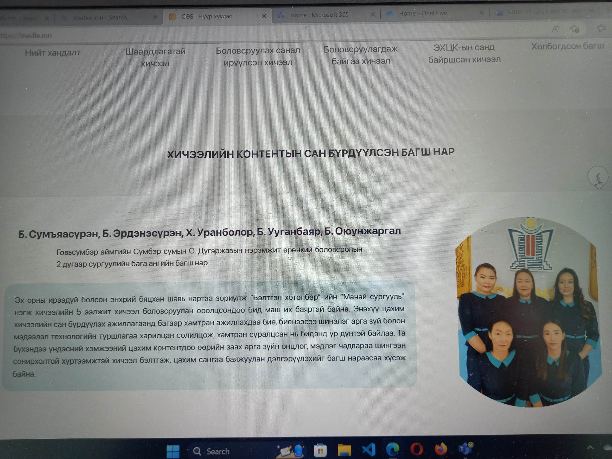
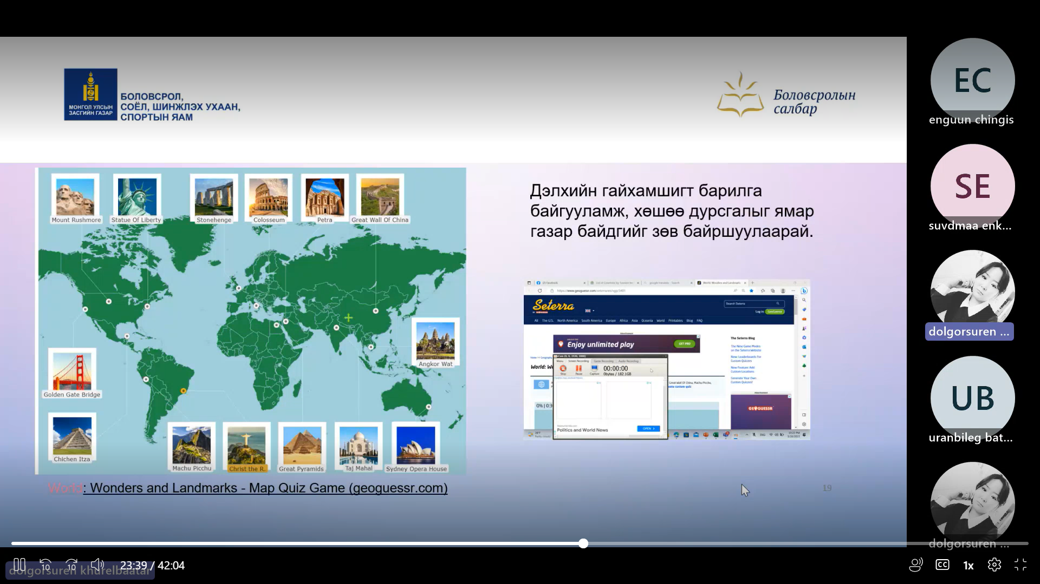
MEDLE.MN – ВИРТАУЛЬ СУРГУУЛЬ
2022 оны А/143р тушаалын хэрэгжилт, Сонгон судлах хичээл, 10-р ангийн Газарзүйн хичээлийг 2-р сургуулийн багш Х.Долгорсүрэн зааж байна.
MEDLE.MN –Үндэсний виртуаль сургуульд 1-р ангийн Бэлтгэл хөтөлбөрийн 8 нэгжийн 40 цагийн ЭХЦК 30 багш байршуулсан.

Slide 10



“ТОГТВОРТОЙ ХӨГЖЛИЙН БОЛОВСРОЛ –ОУ-ЫН ЭКО СУРГУУЛЬ ЦЭЦЭРЛЭГ
НОГООН ТУГ - 5-р сургууль
ХҮРЭЛ ГЭРЭГЭ – 4-р сургууль
2-р цэцэрлэг
5-р цэцэрлэг
6-р цэцэрлэг
ПТК

Slide 11
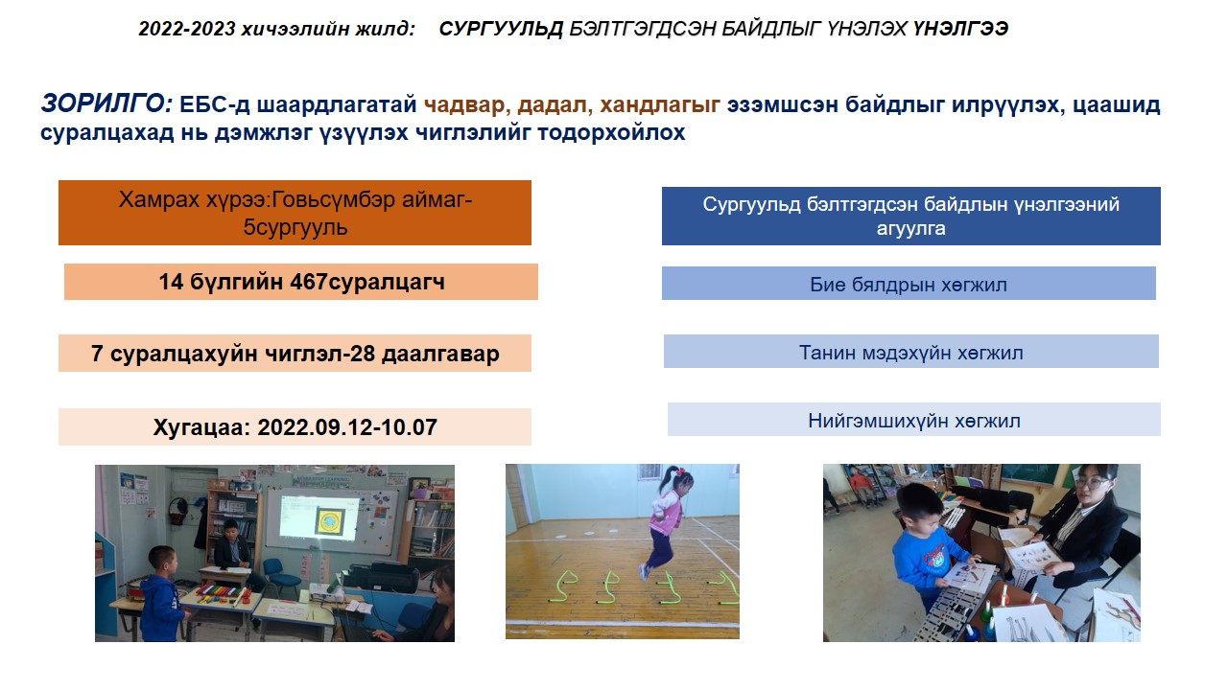
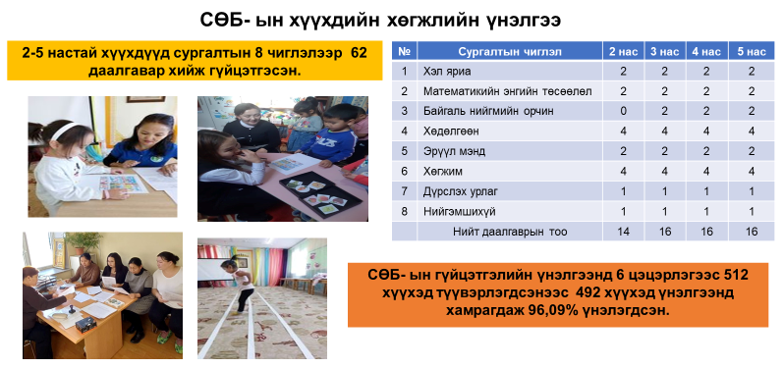
Сургуульд бэлтгэгдсэн байдлын үнэлгээ, СӨБ –ын хүүхдийн хөгжлийн үнэлгээ

Slide 12
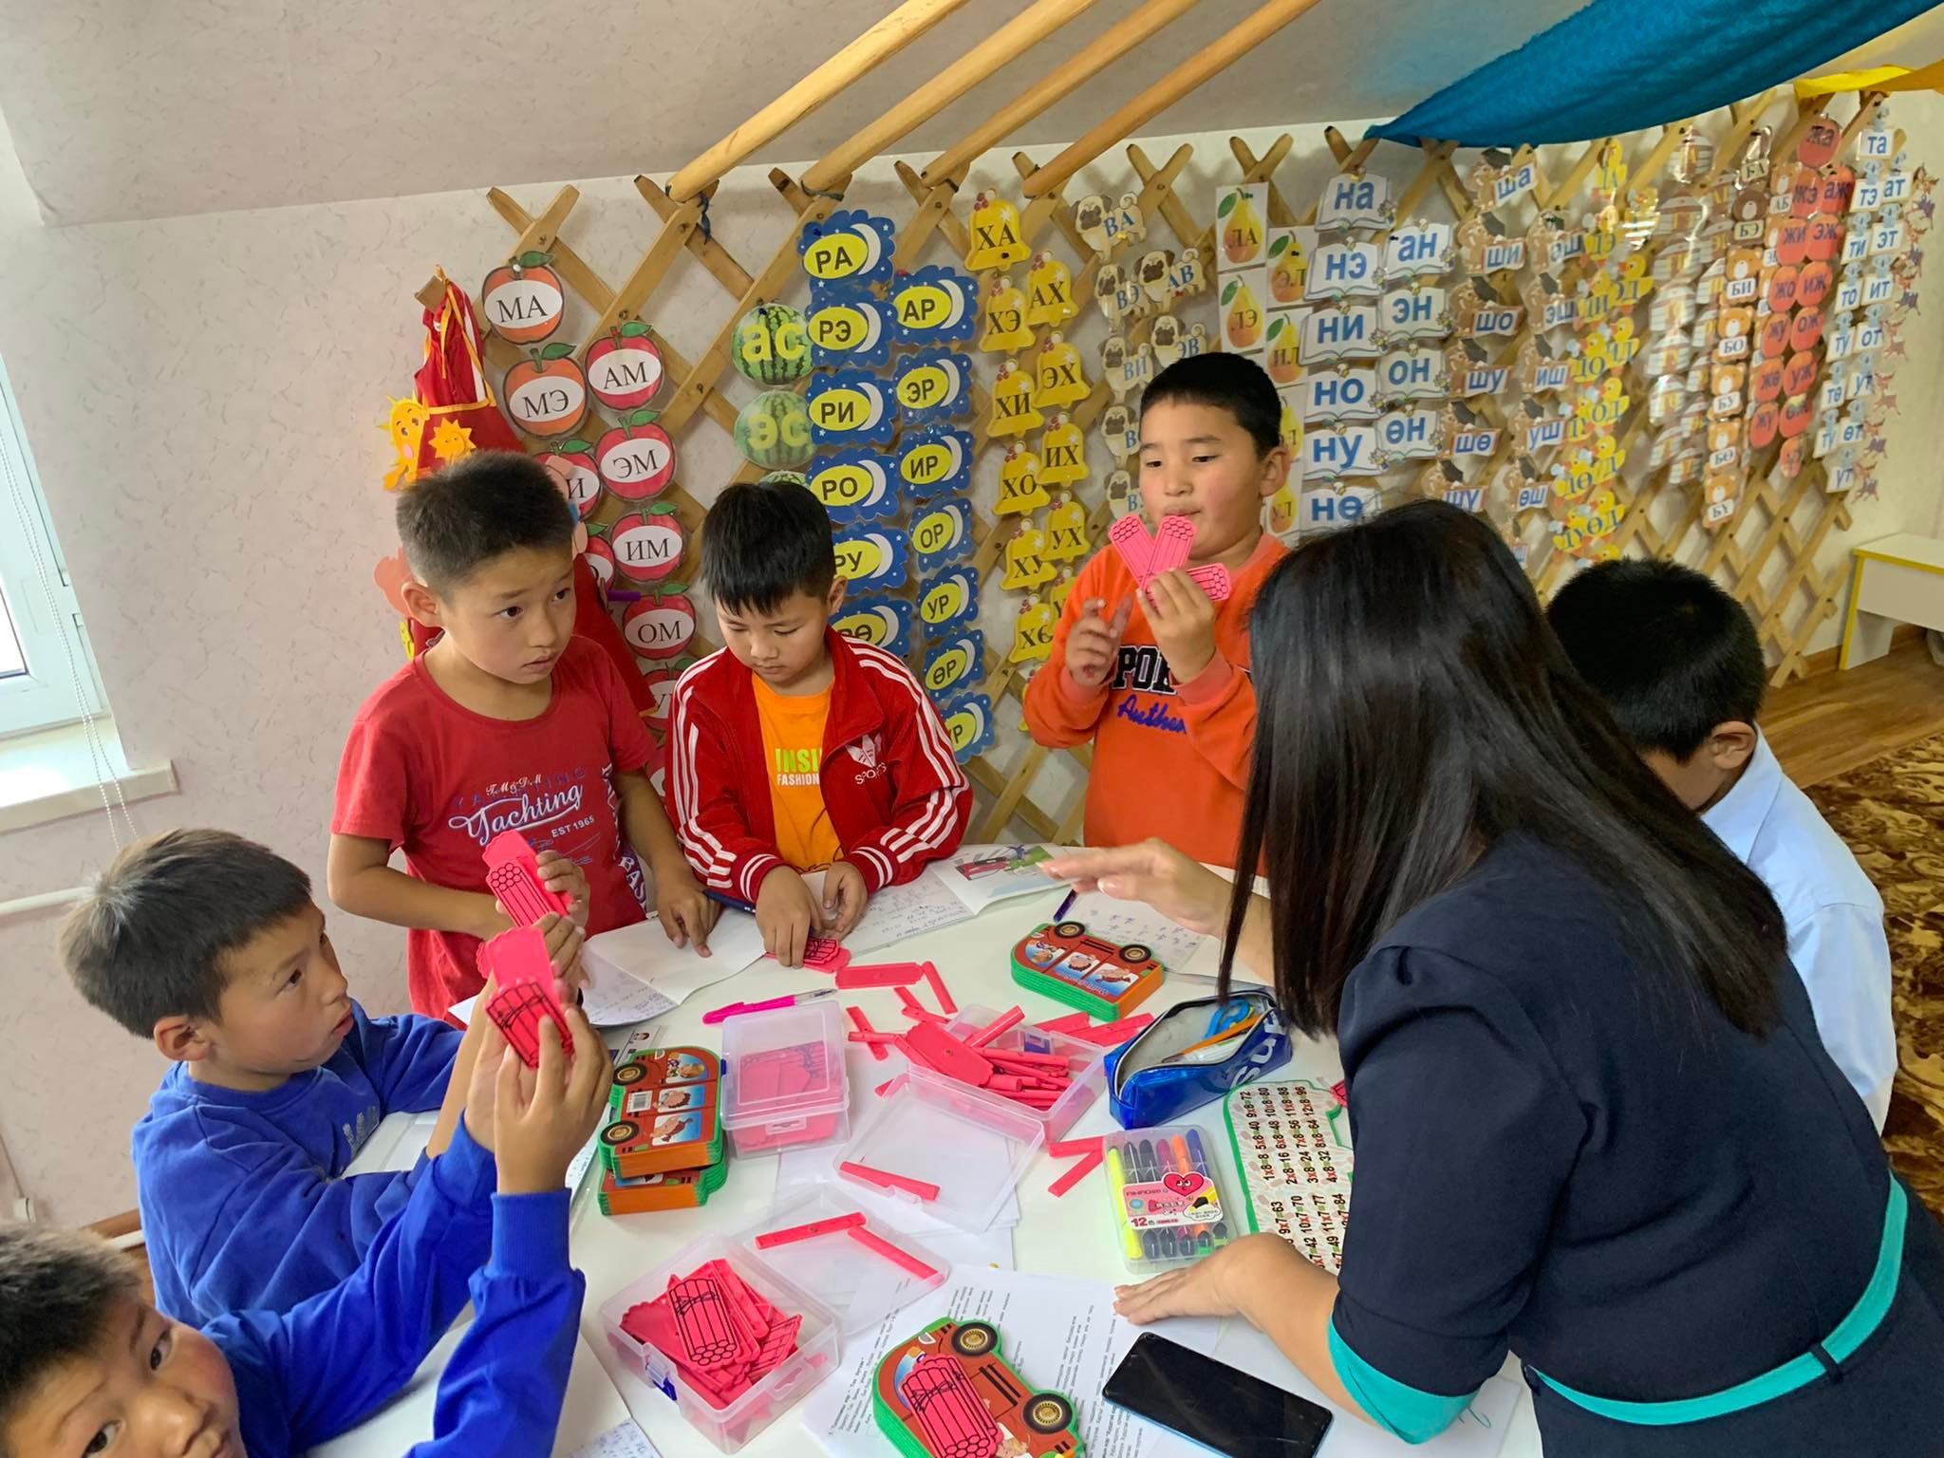
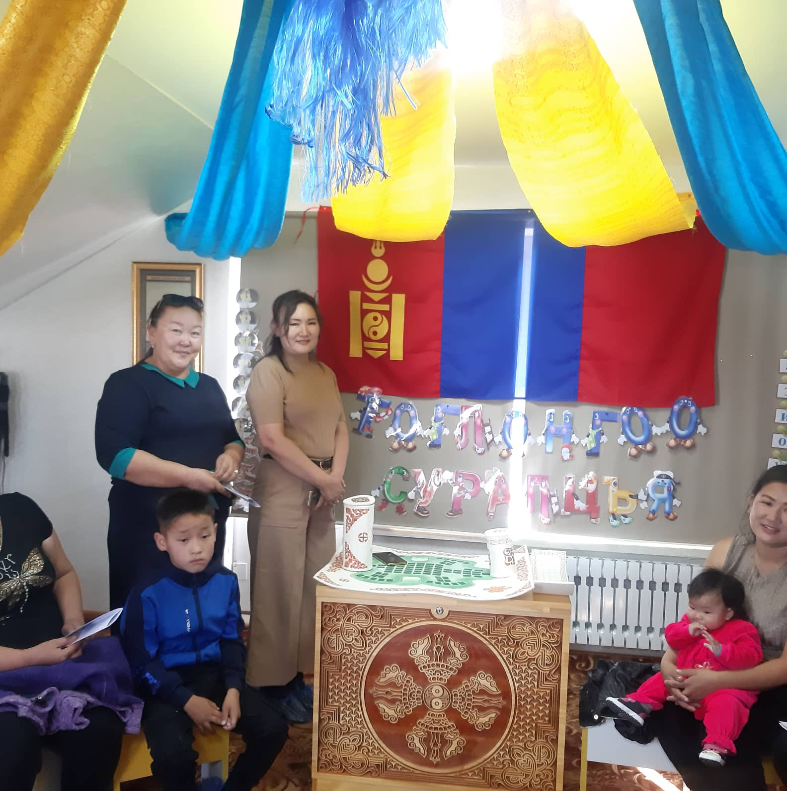
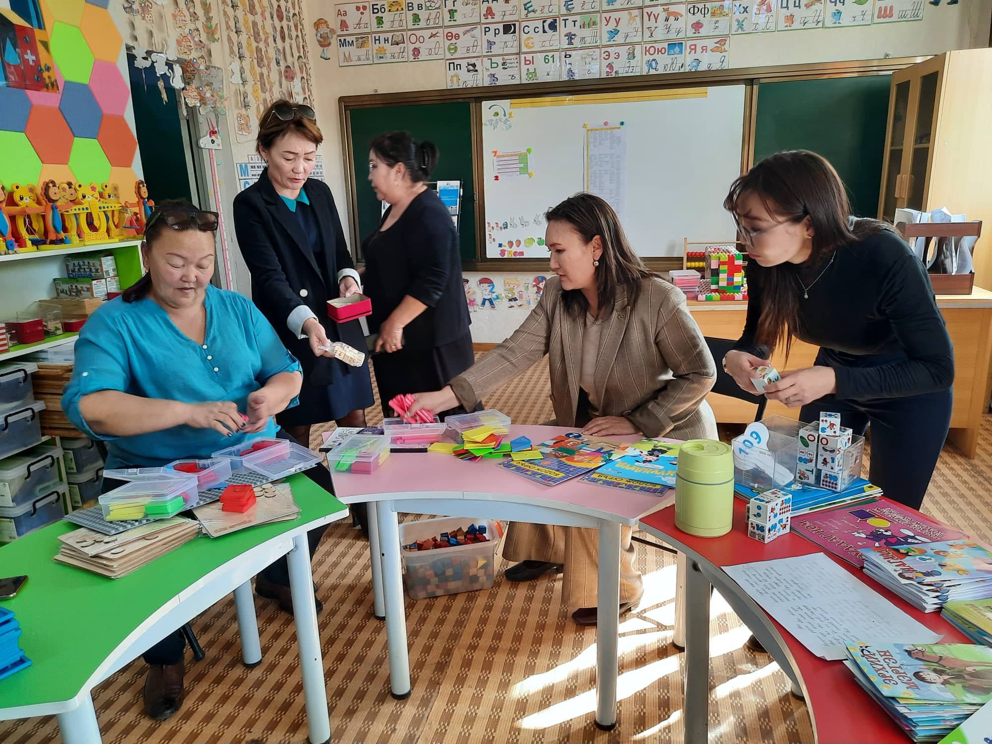
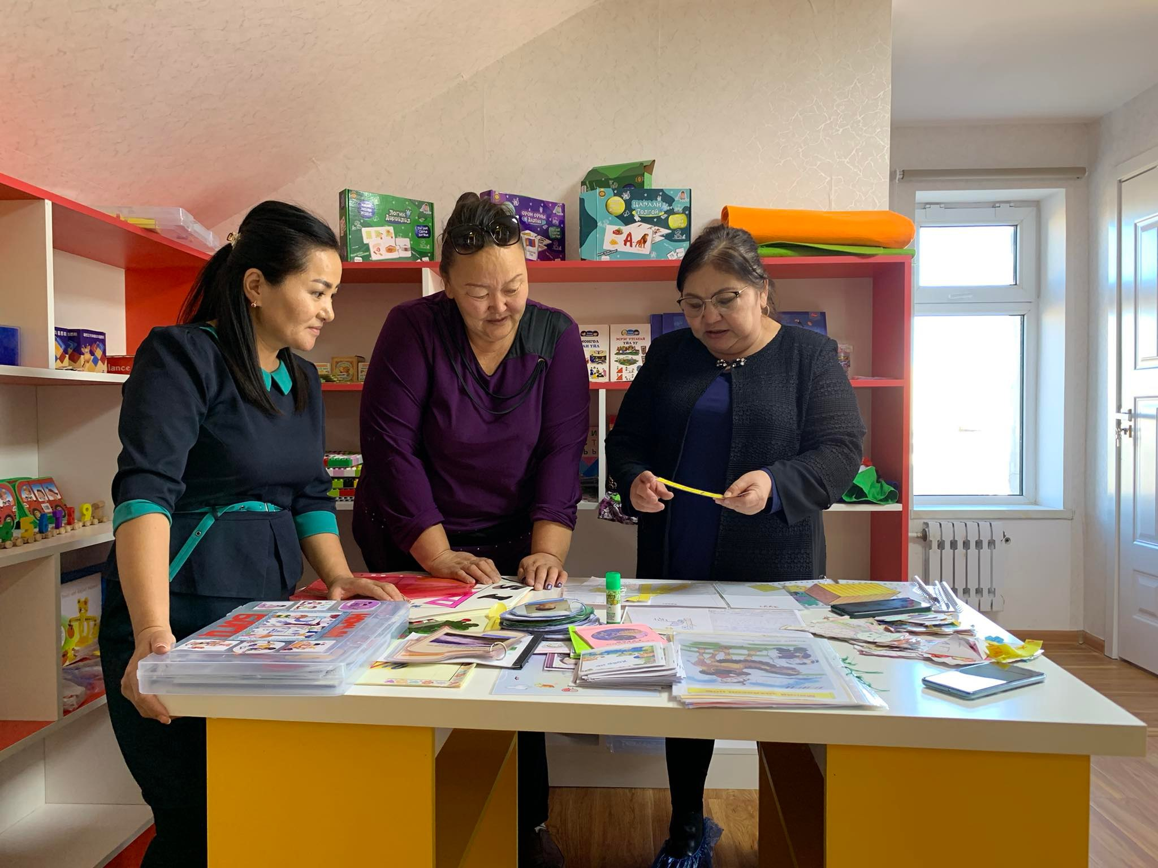
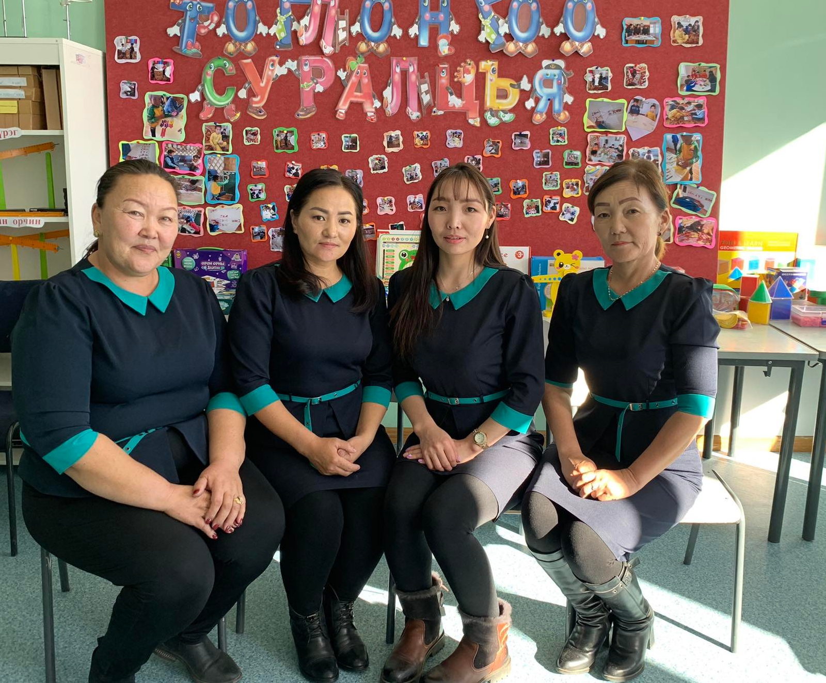
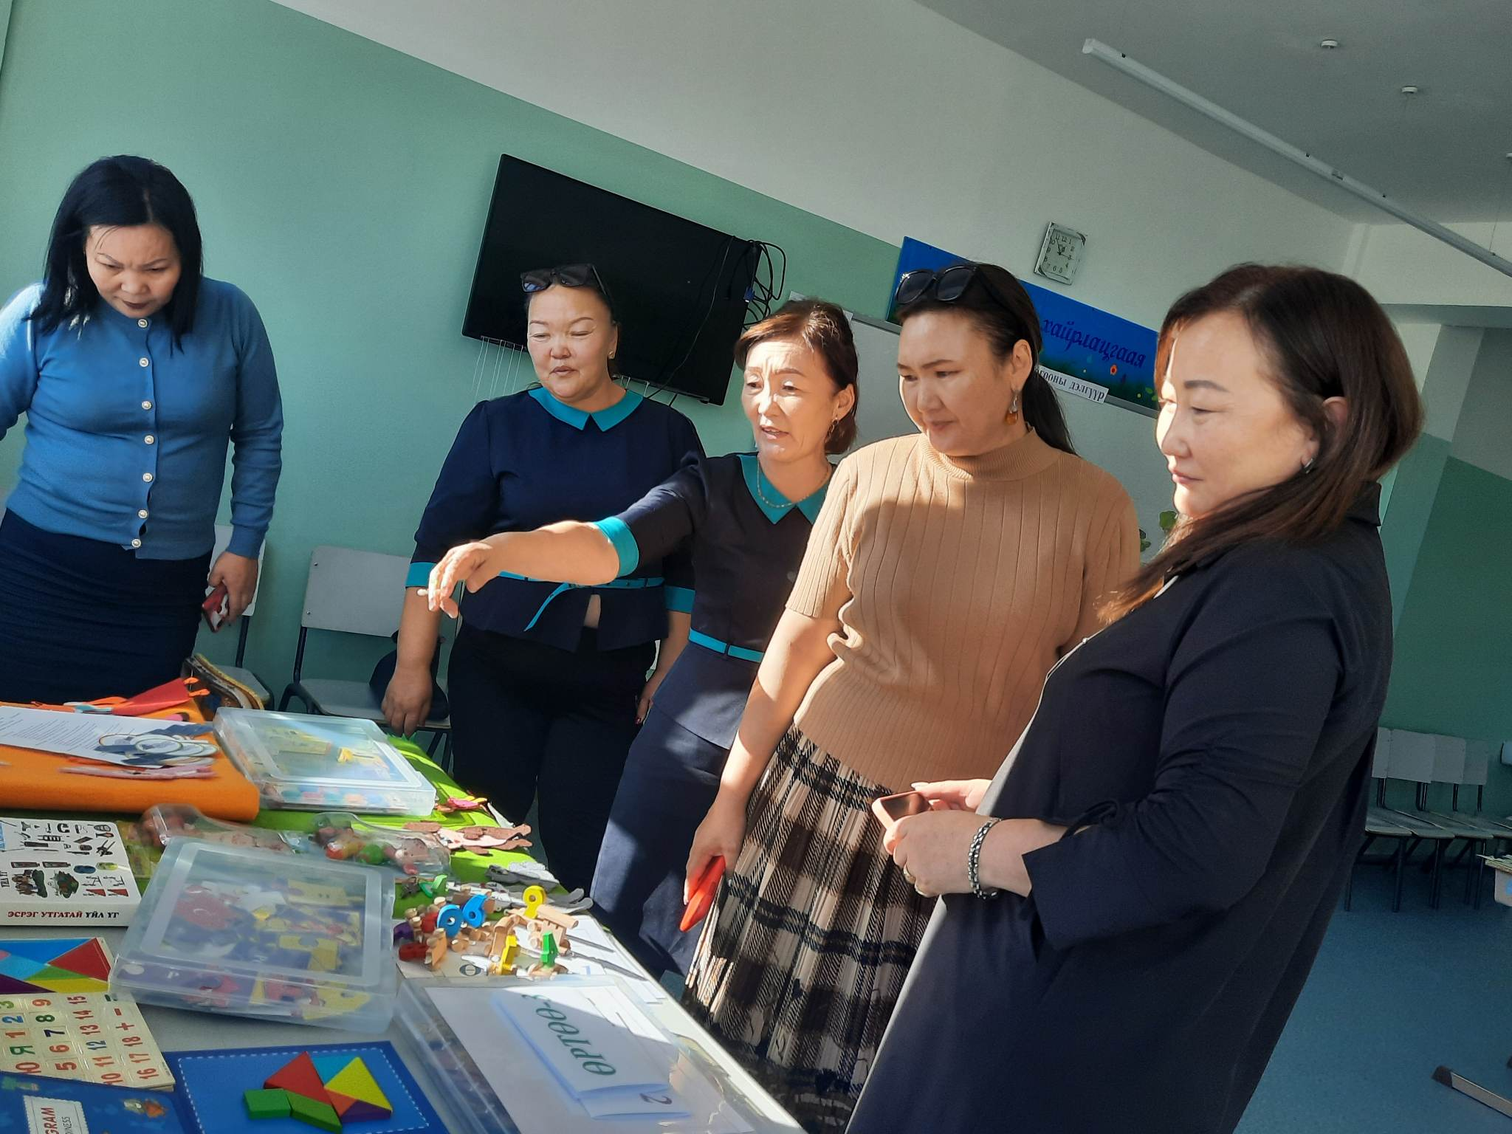
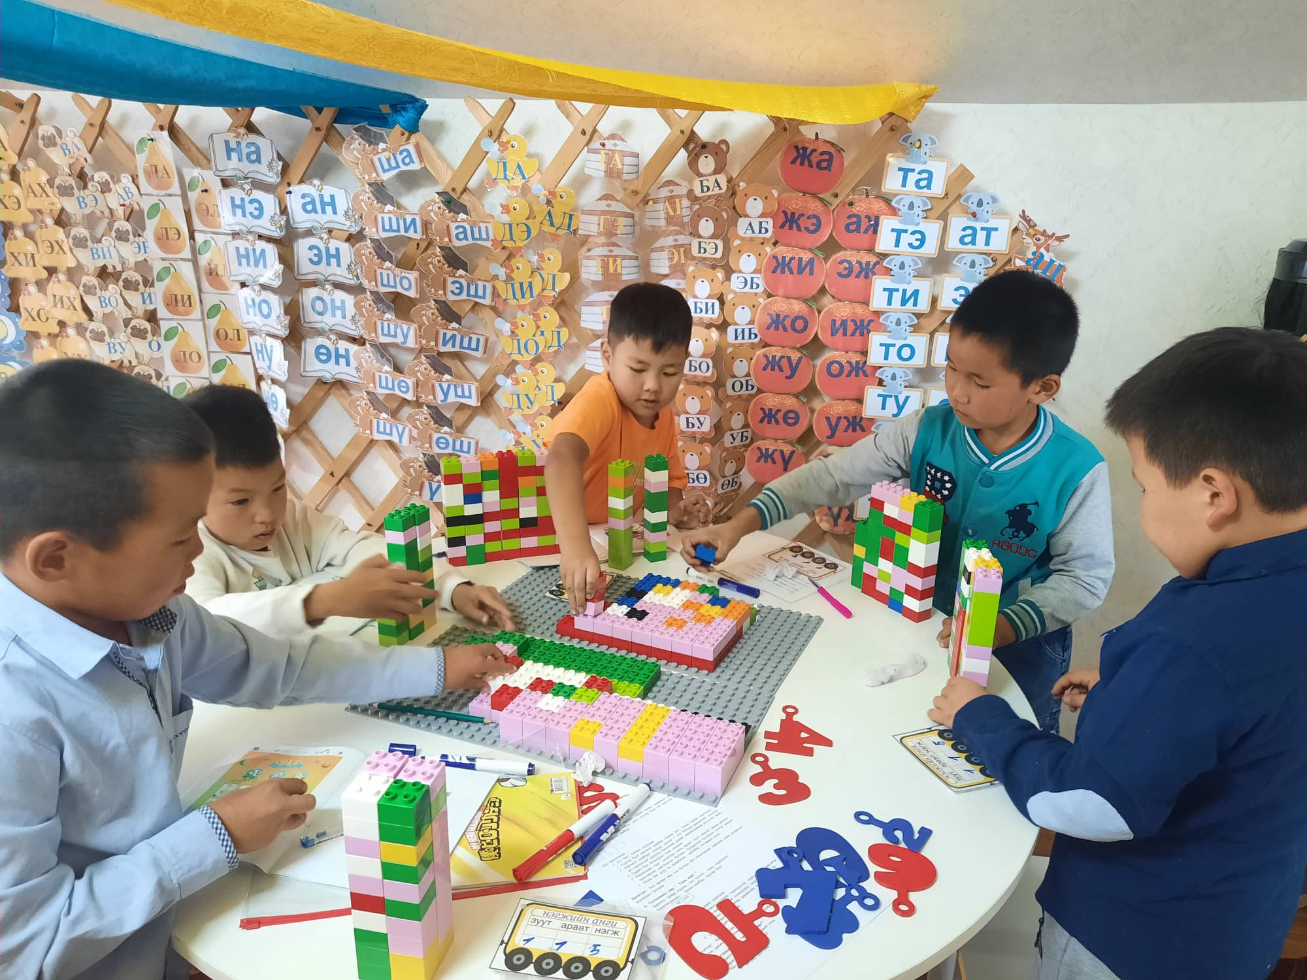
БОЛОВСРОЛЫН ЧАНАРЫН ШИНЭЧЛЭЛ ТӨСӨЛ-ТОГЛОНГОО СУРАЛЦЪЯ дугуйлан -3.0 сая төгрөг
Дугуйланг хөтөлбөр танилцуулах сургалт
Дугуйланд - 2-р сургуулийн 25 сурагч
Туршлага судлах үйл ажиллагаа
Дугуйлангийн тайлан өдөрлөг
Дугуйлангийн тайлан худалдан авах үйл ажиллагаа

Slide 13
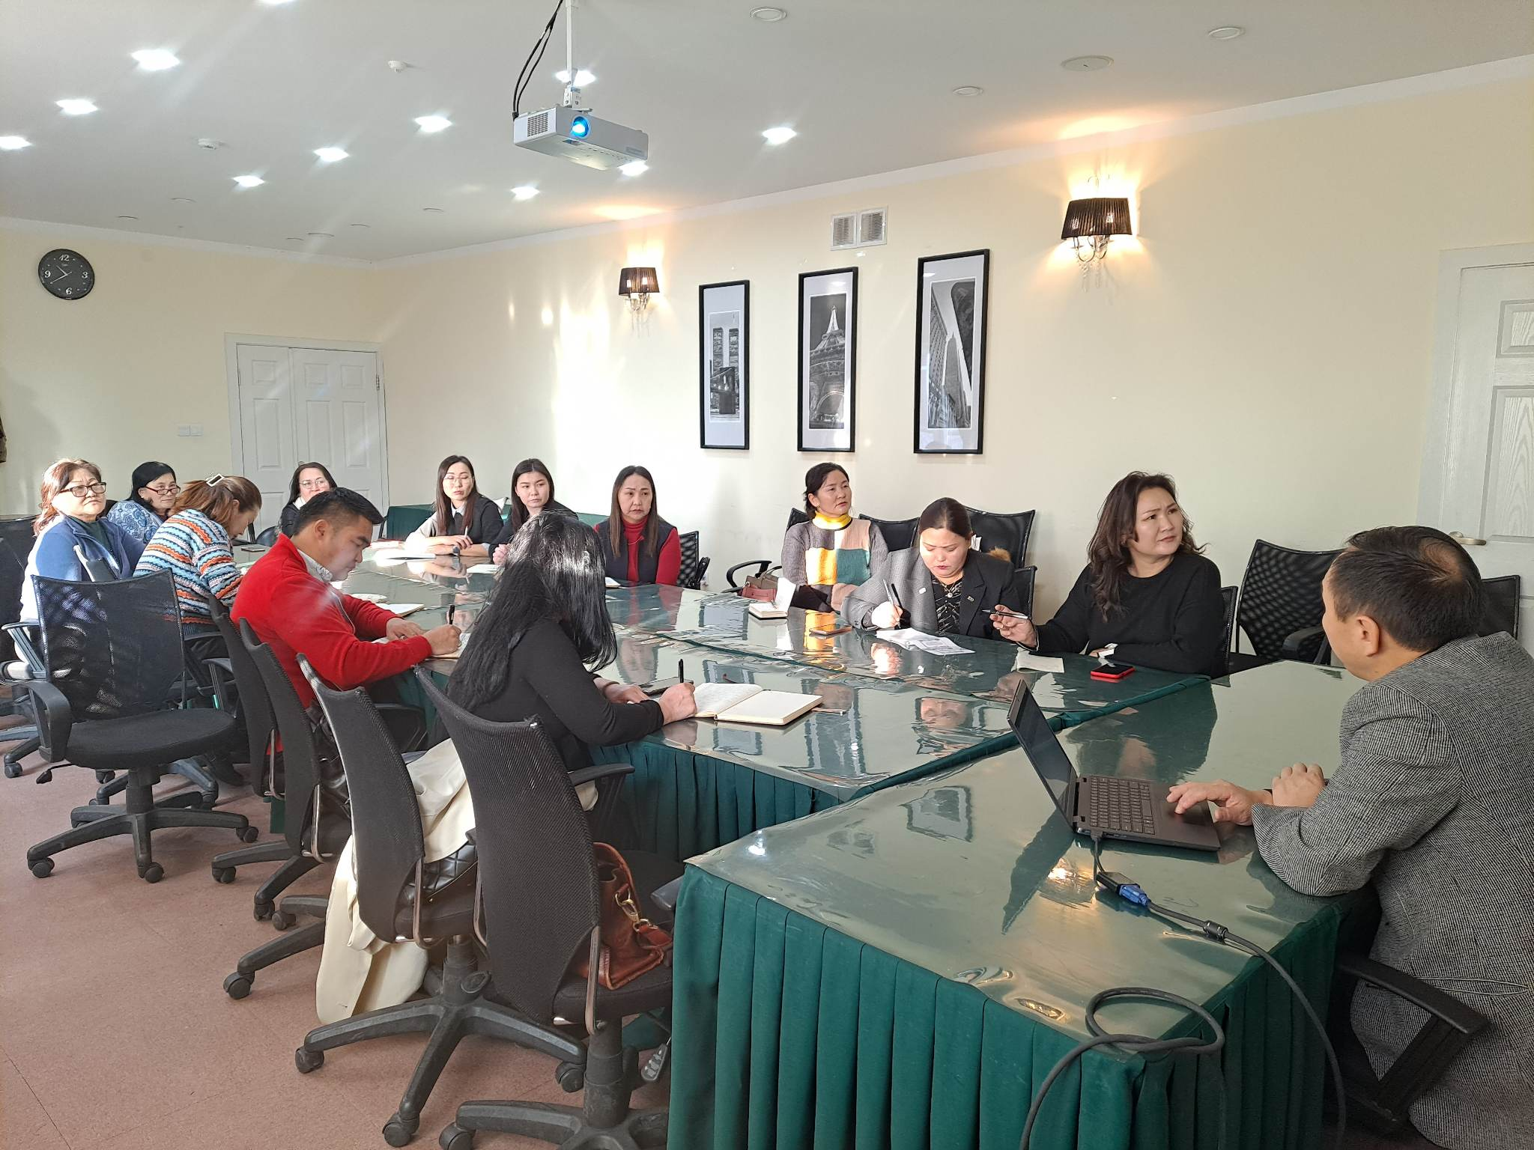
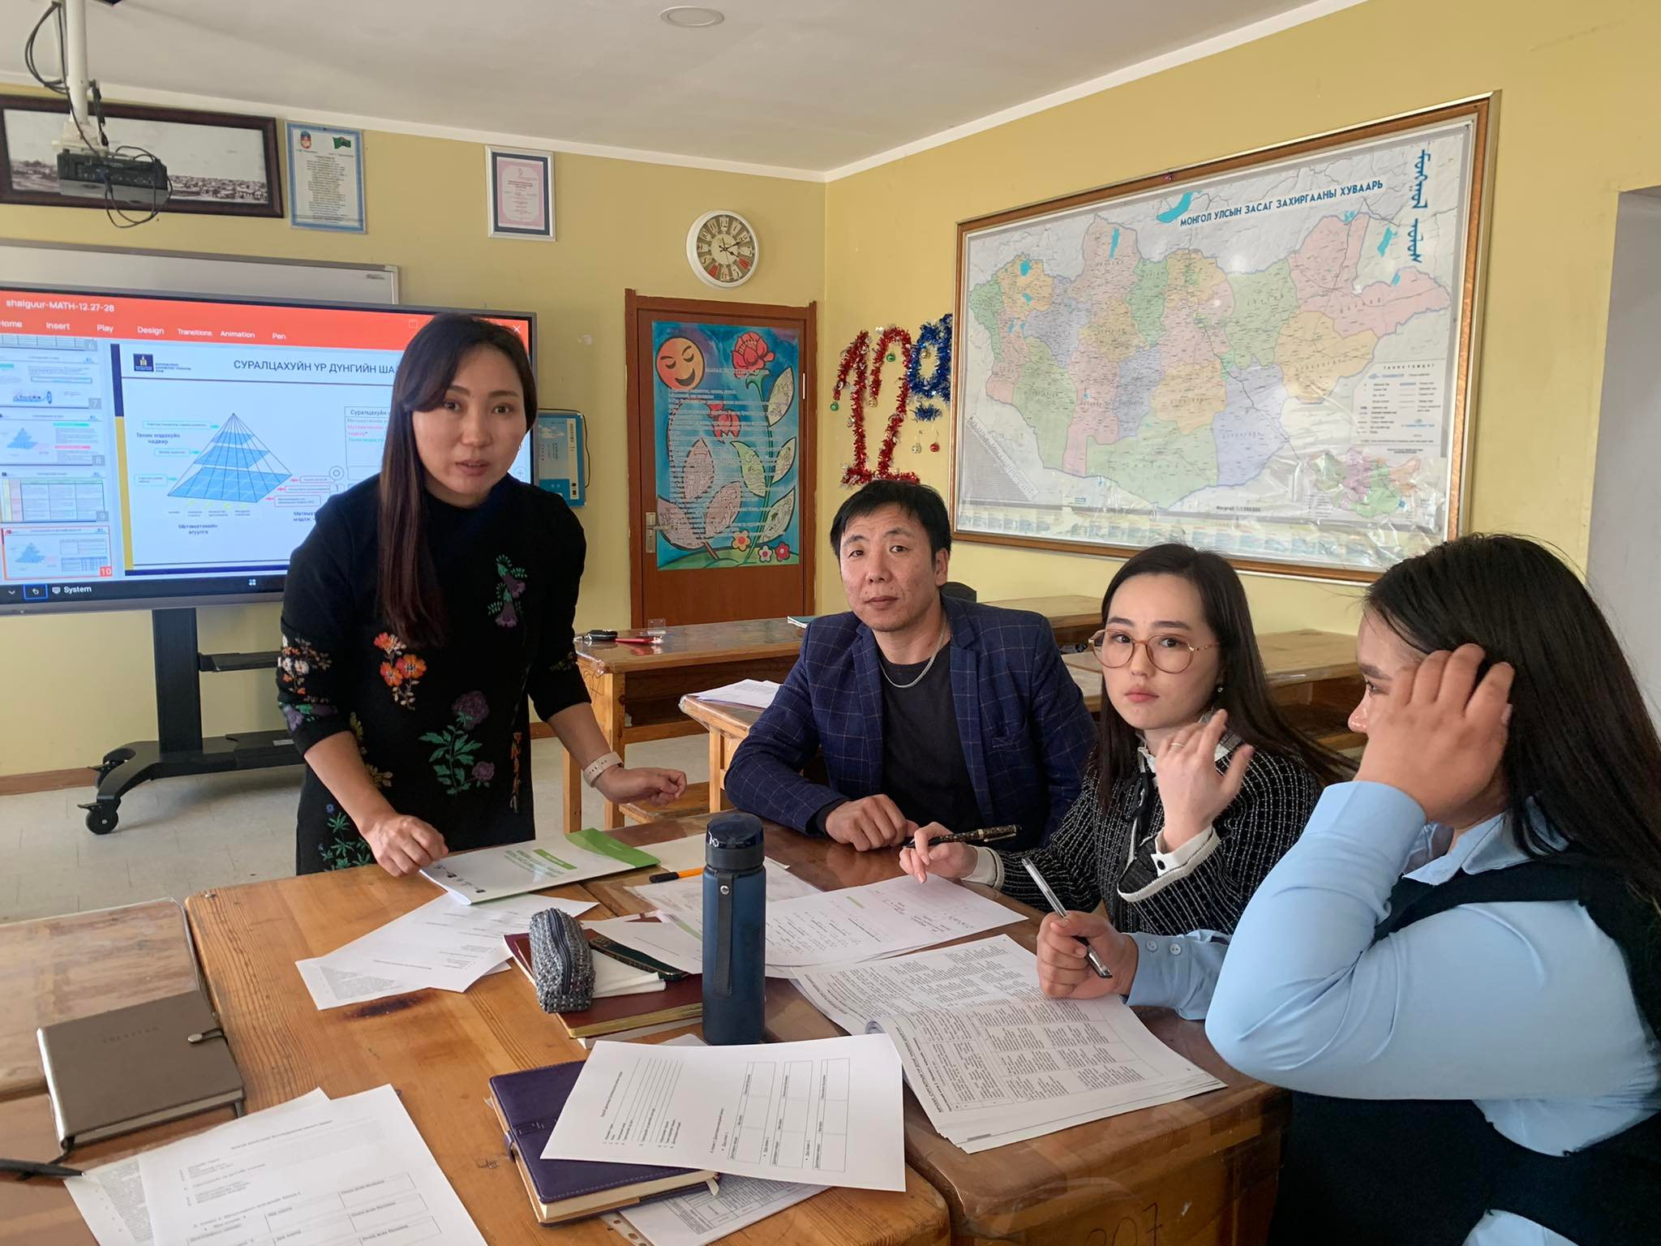
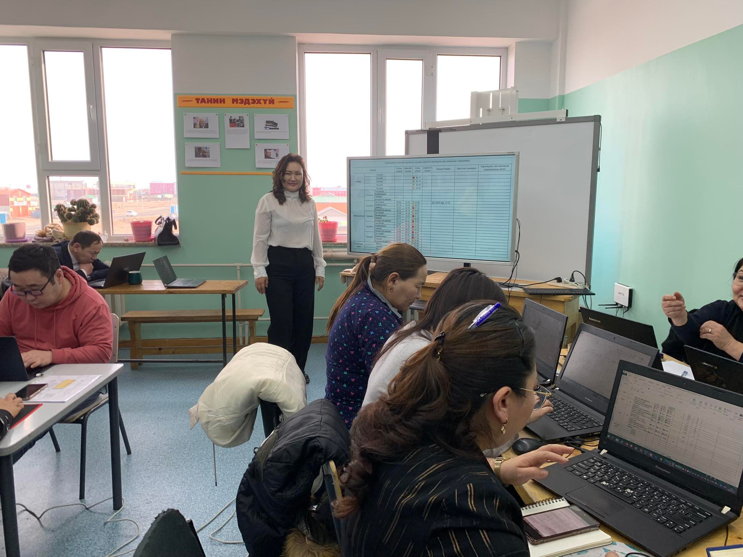
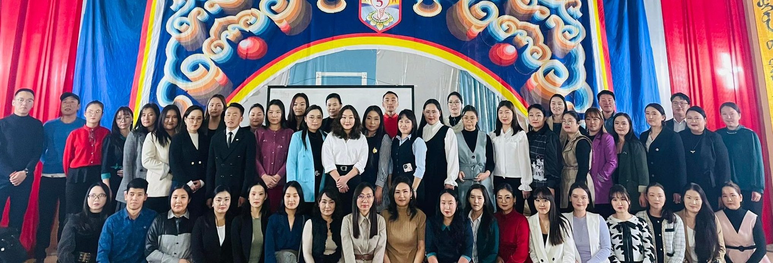
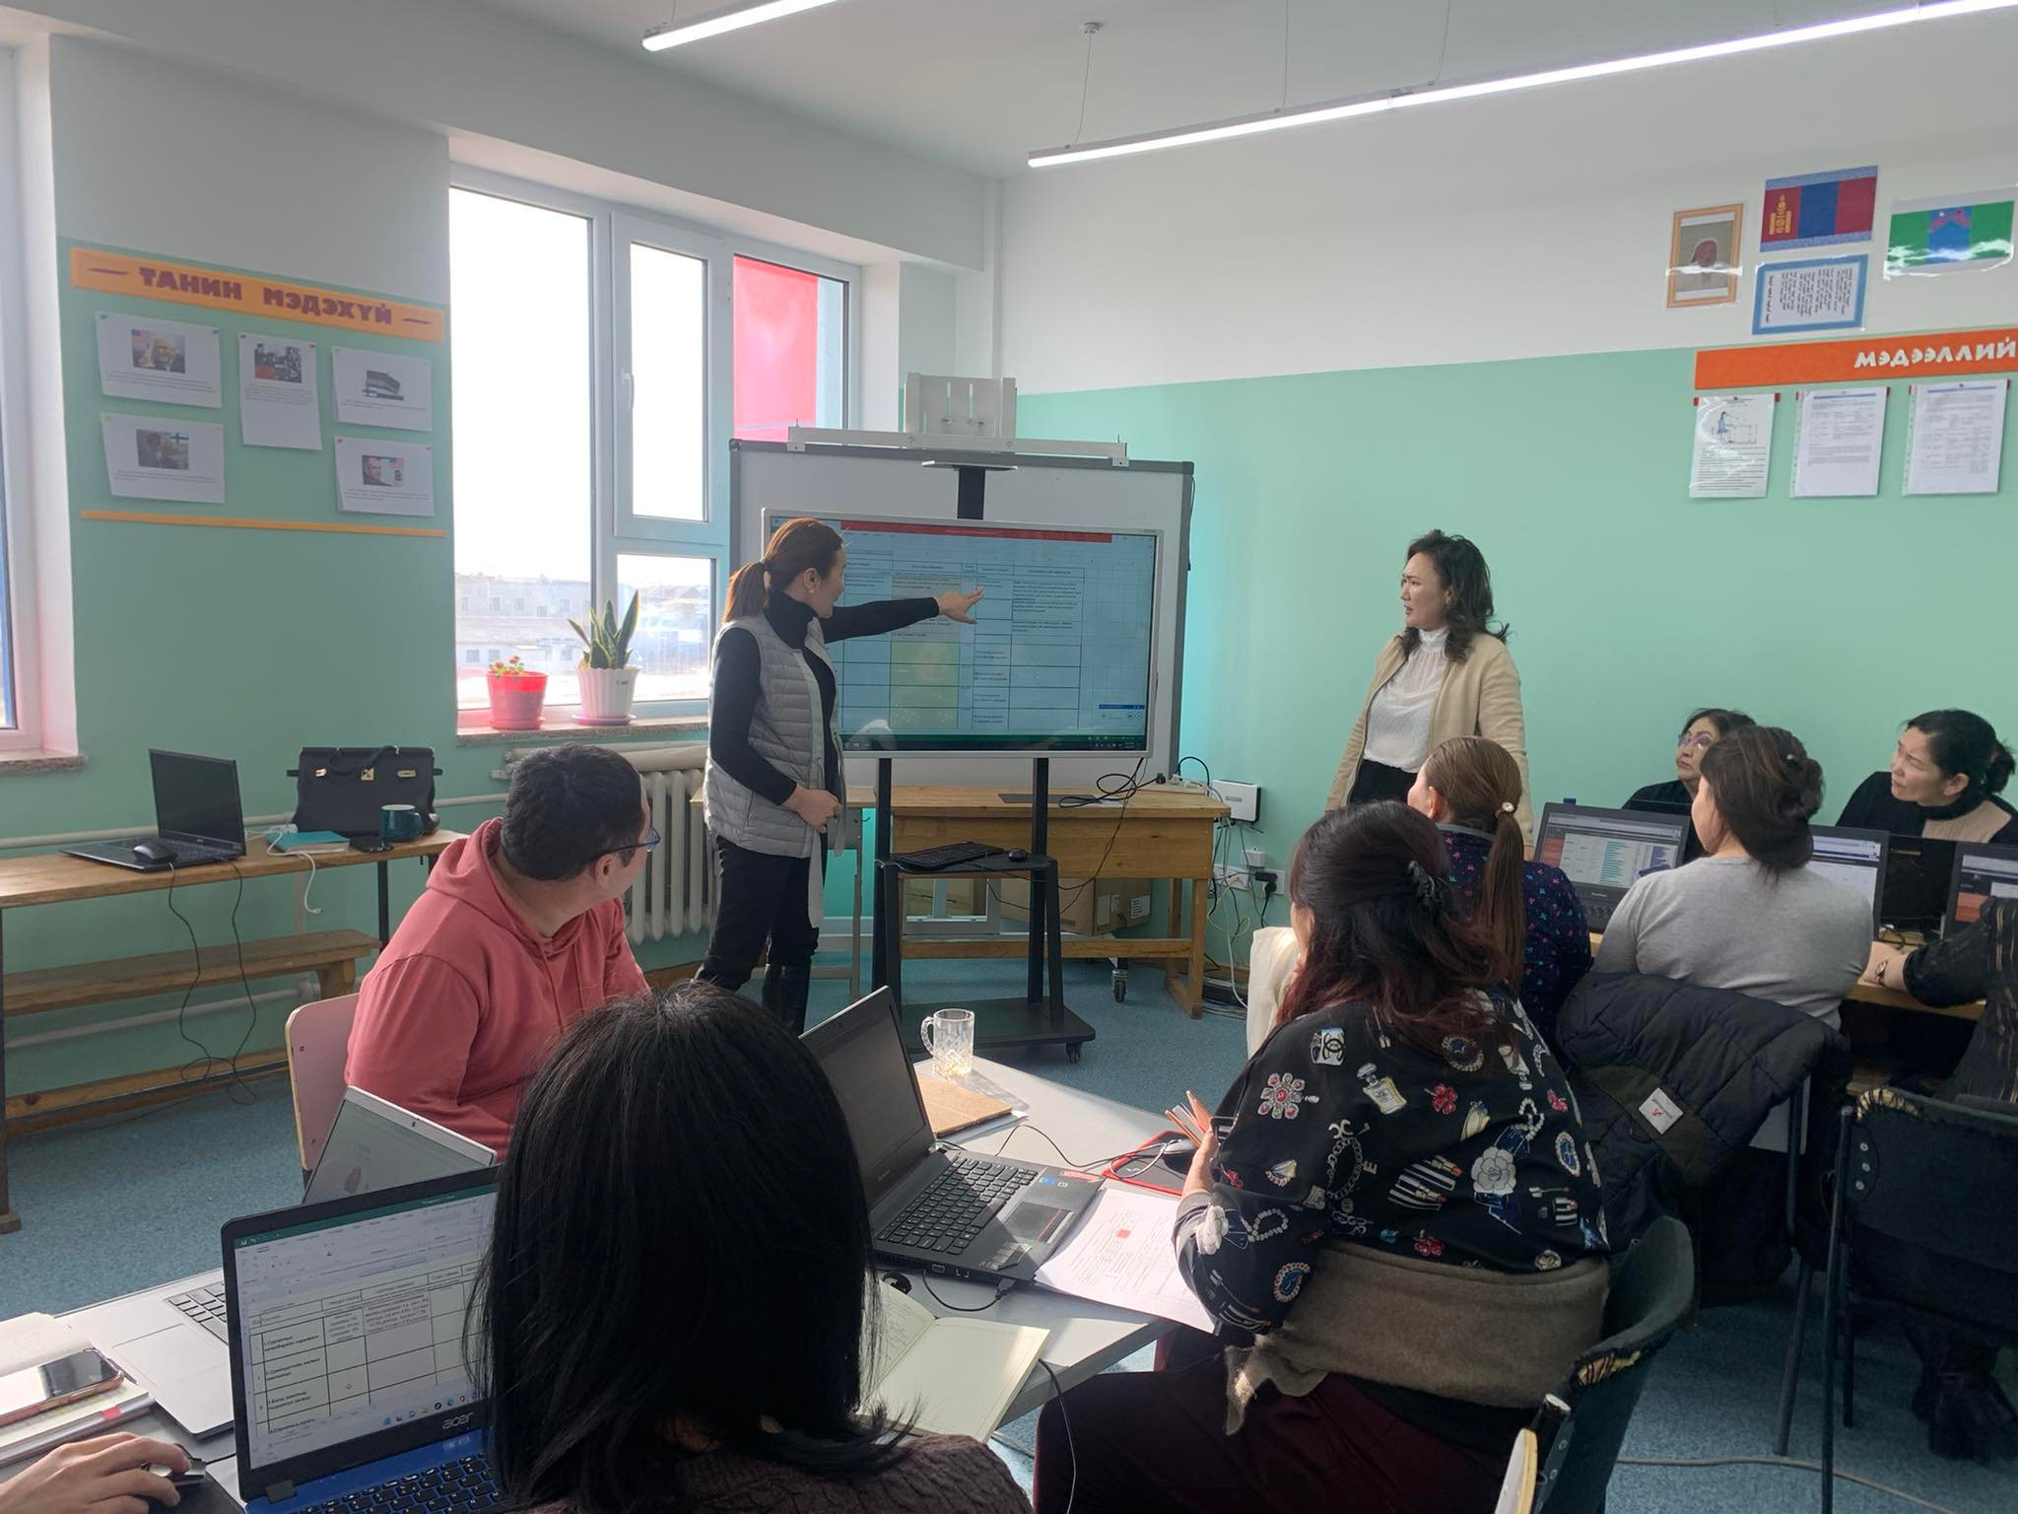
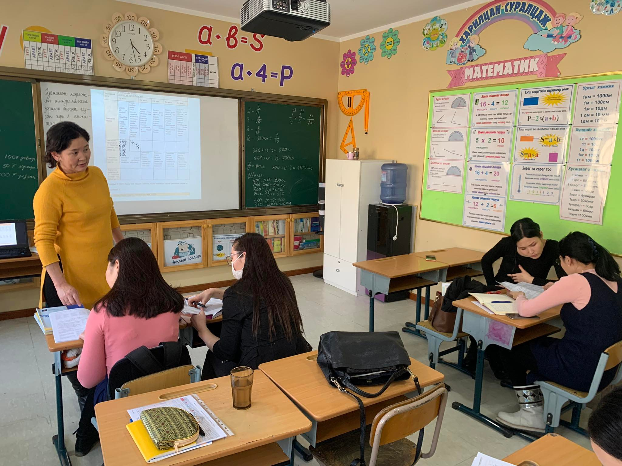
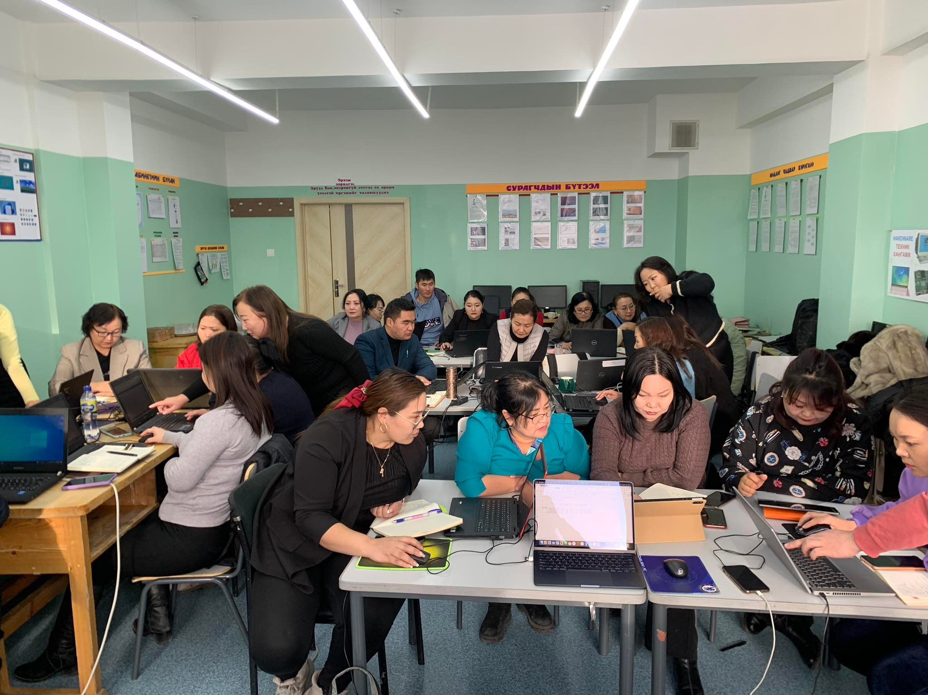
Орон нутагт- Мэргэжил дээшлүүлэх сургалт
Орон нутгийн сургалт
1-5 жилийн залуу багш нарт Үнэлгээний арга сэдэвт сургалт- 60 багш
Сургуулийн менежментийг сайжруулах сургалт
Физикийн багш нарын сургалт – 5 багш 50сурагчид
Англи хэлний багш нарын сургалт -2 0багш 100 сурагчид
1-р ангийн багш нарын сургалт-14 багш
Явцын үнэлгээний сургалт – 60 багш

Slide 14
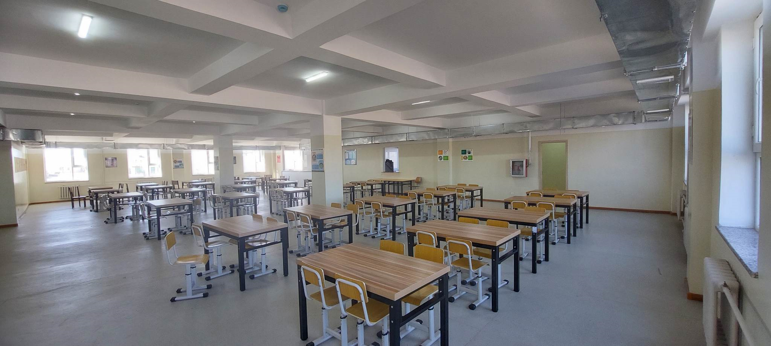
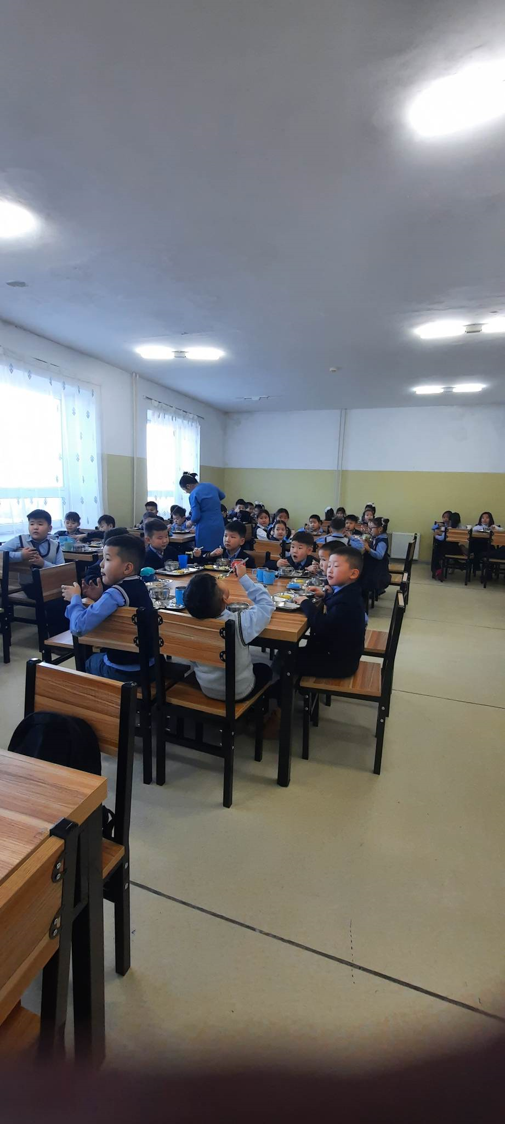
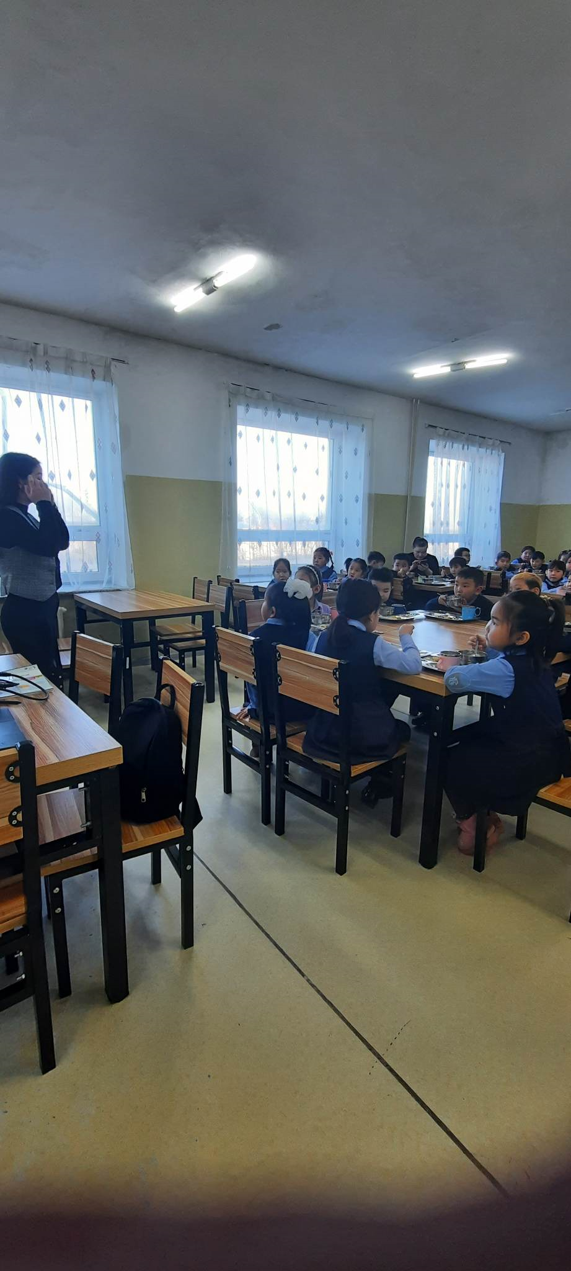
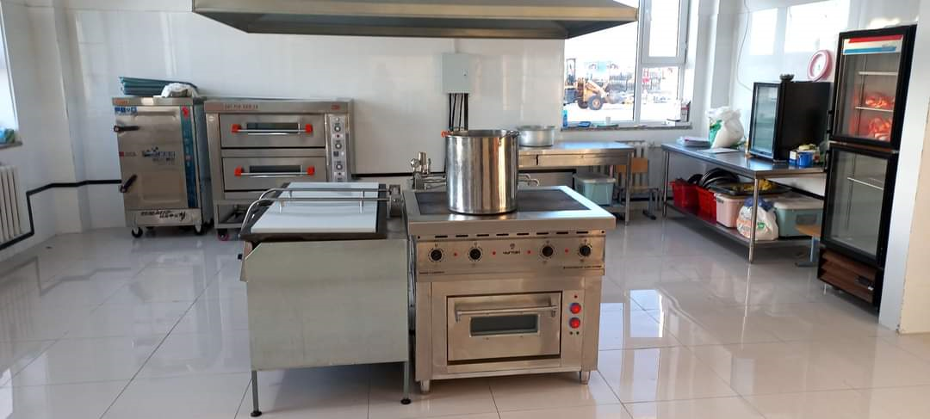
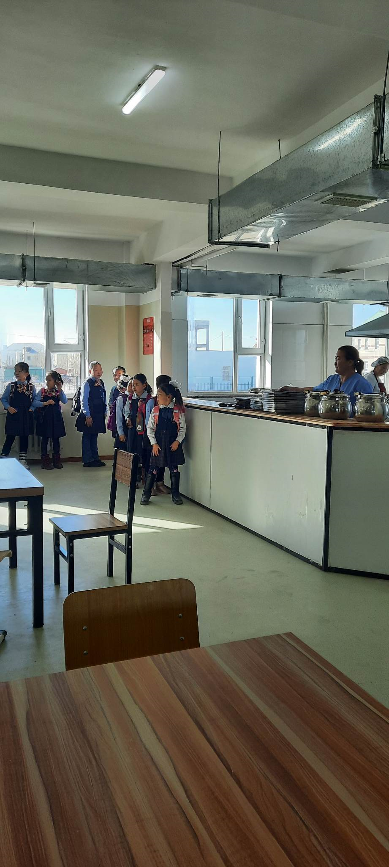
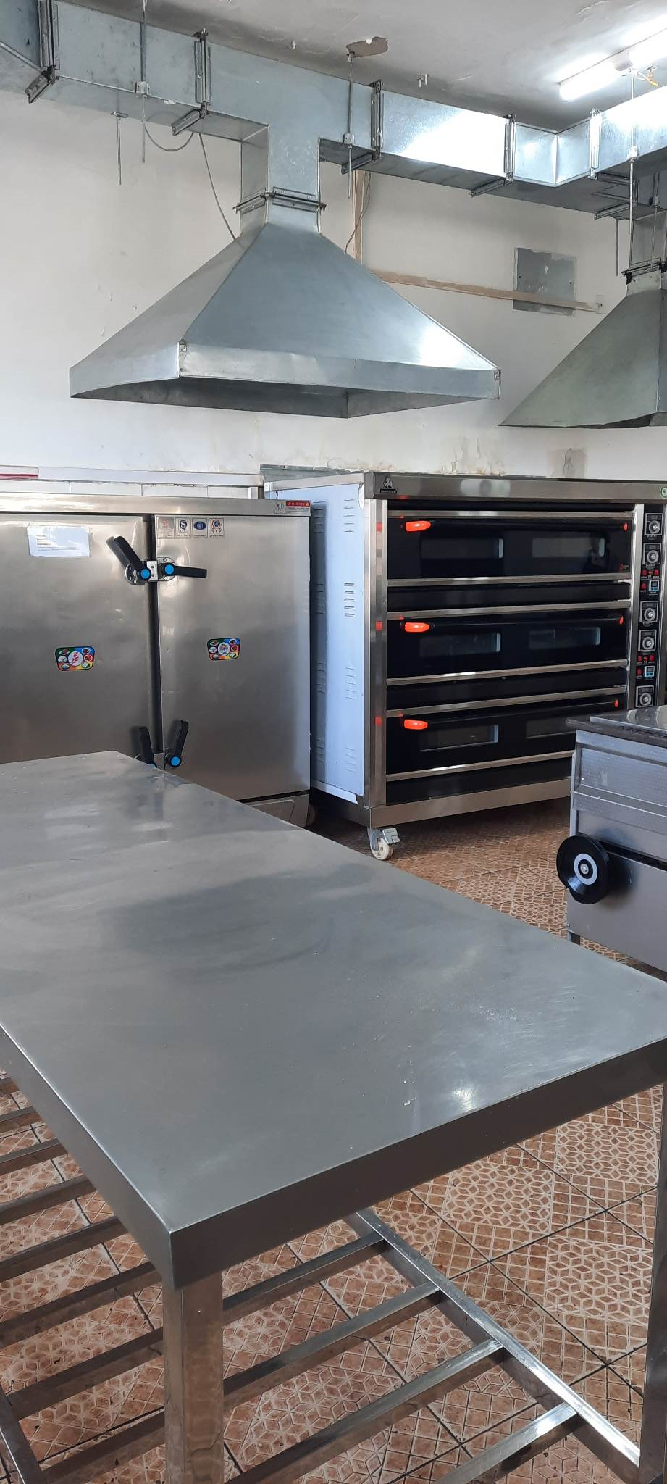
“ҮДИЙН ХООЛ” ХӨТӨЛБӨРТ ХАМРУУЛЖ, СУРГУУЛЬ БҮРИЙГ СТАНДАРТЫН ШААРДЛАГА ХАНГАСАН ХООЛ ҮЙЛДВЭРЛЭЛИЙН БАЙР, ТОНОГ ТӨХӨӨРӨМЖӨӨР ХАНГАЖ БАЙНА.

Slide 15
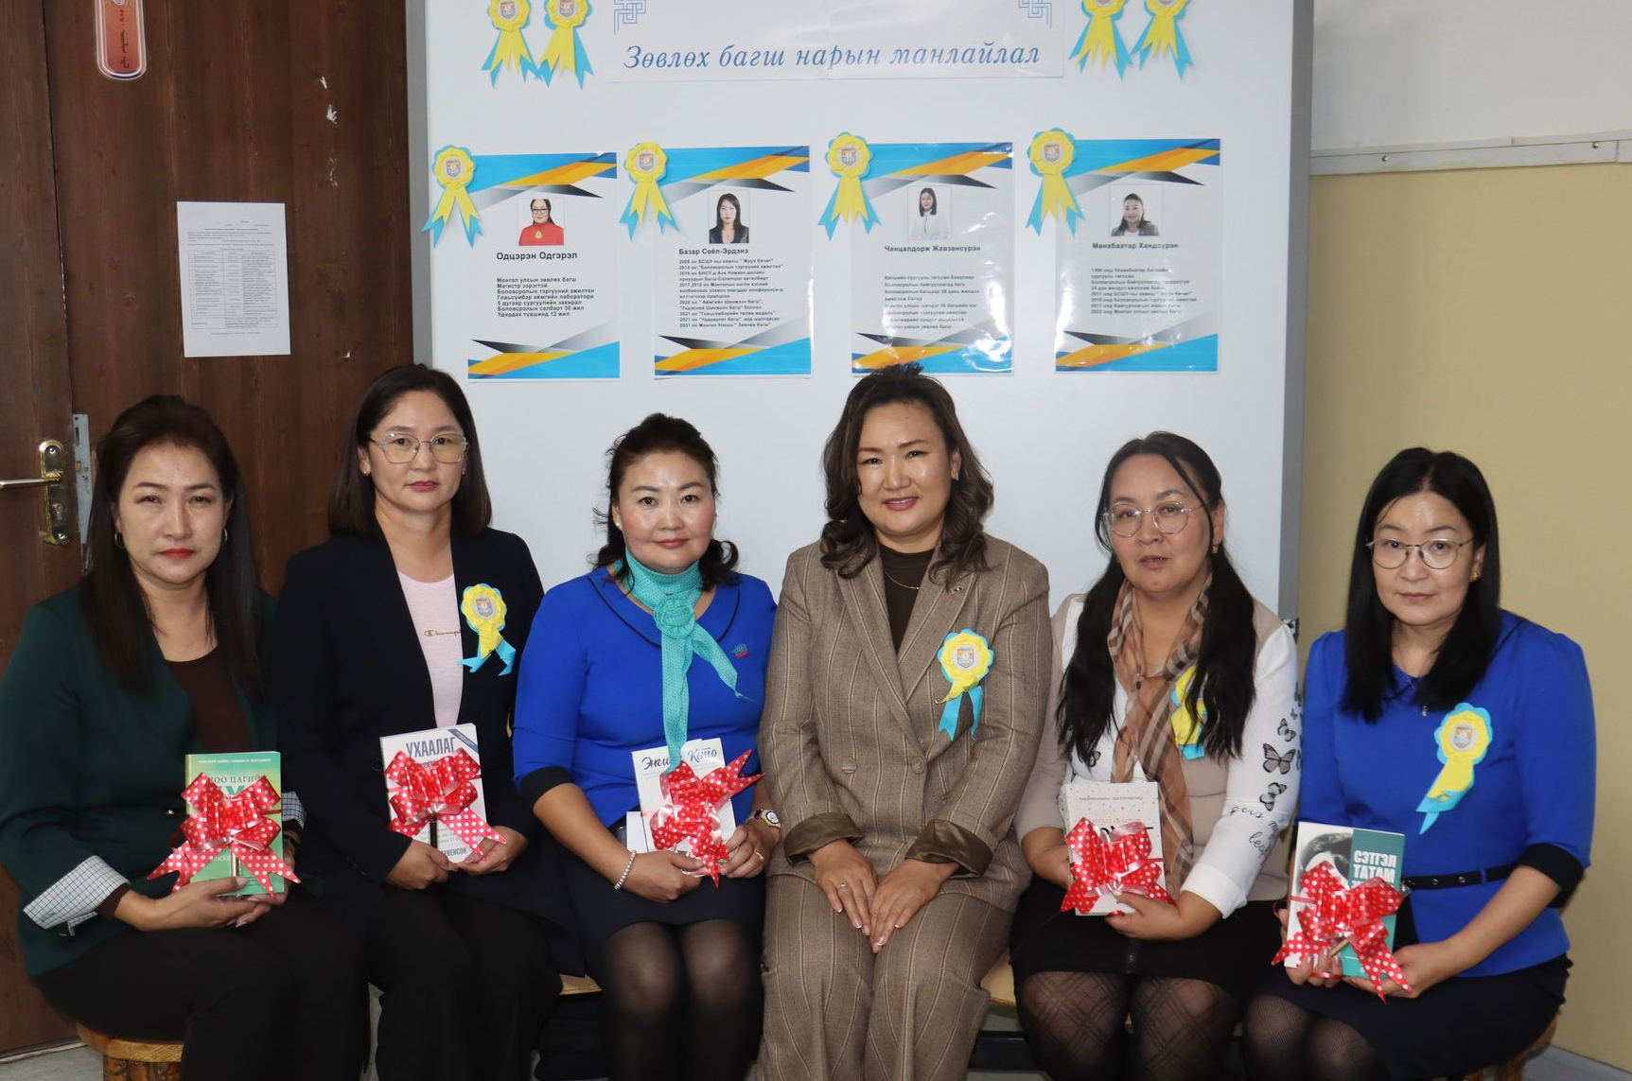

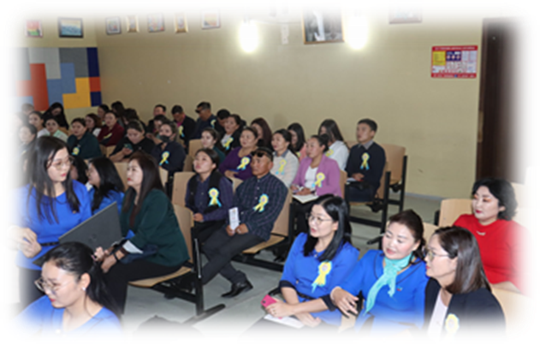
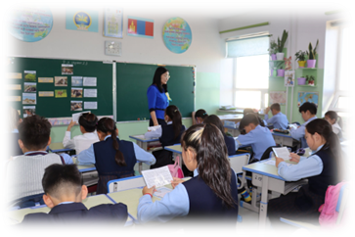
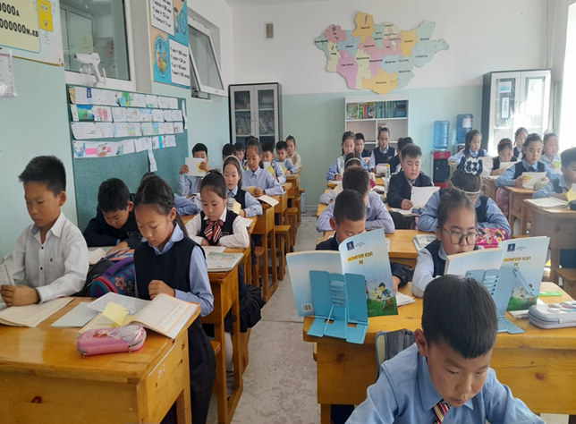
ЗӨВЛӨХ БАГШ ЗӨВЛӨГӨӨН- туршлага түгээх арга хэмжээ

Slide 16
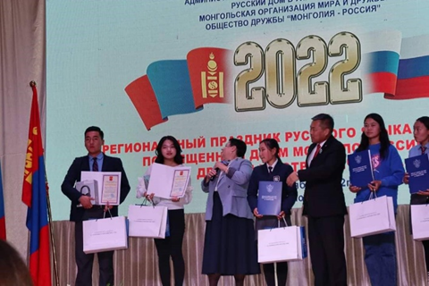
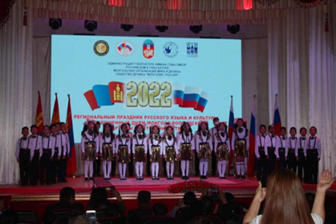
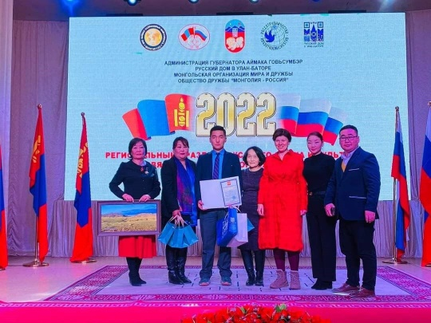
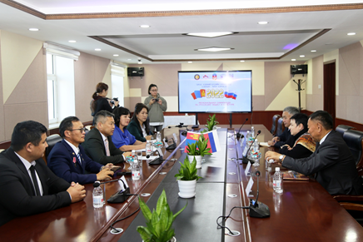
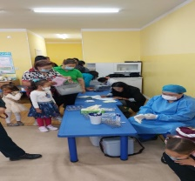
Орос хэлний бүсийн олимпиад-5 аймгийн- 80 гаруй сурагч, 20 гаруй багш
Оросын Шинжлэх ухааны төвийн арга зүйч багш нарын сургалт
Орос дуу, шүлгийн уралдаан
Туршлага солилцох арга хэмжээ
ОРОС ХЭЛНИЙ БҮСИЙН АРГА ХЭМЖЭЭ -ОЛИМПИАД

Slide 17
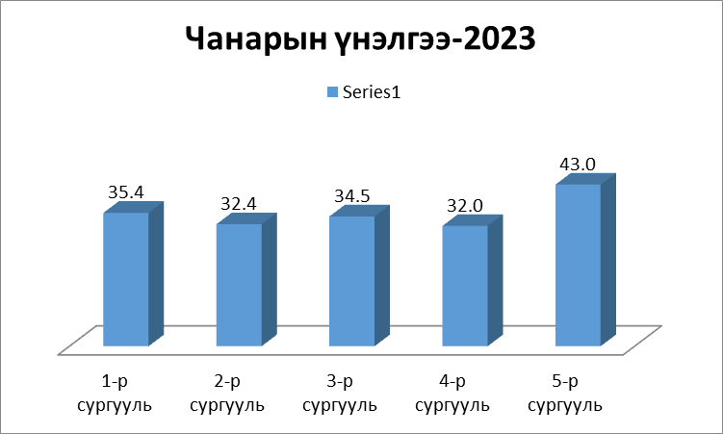
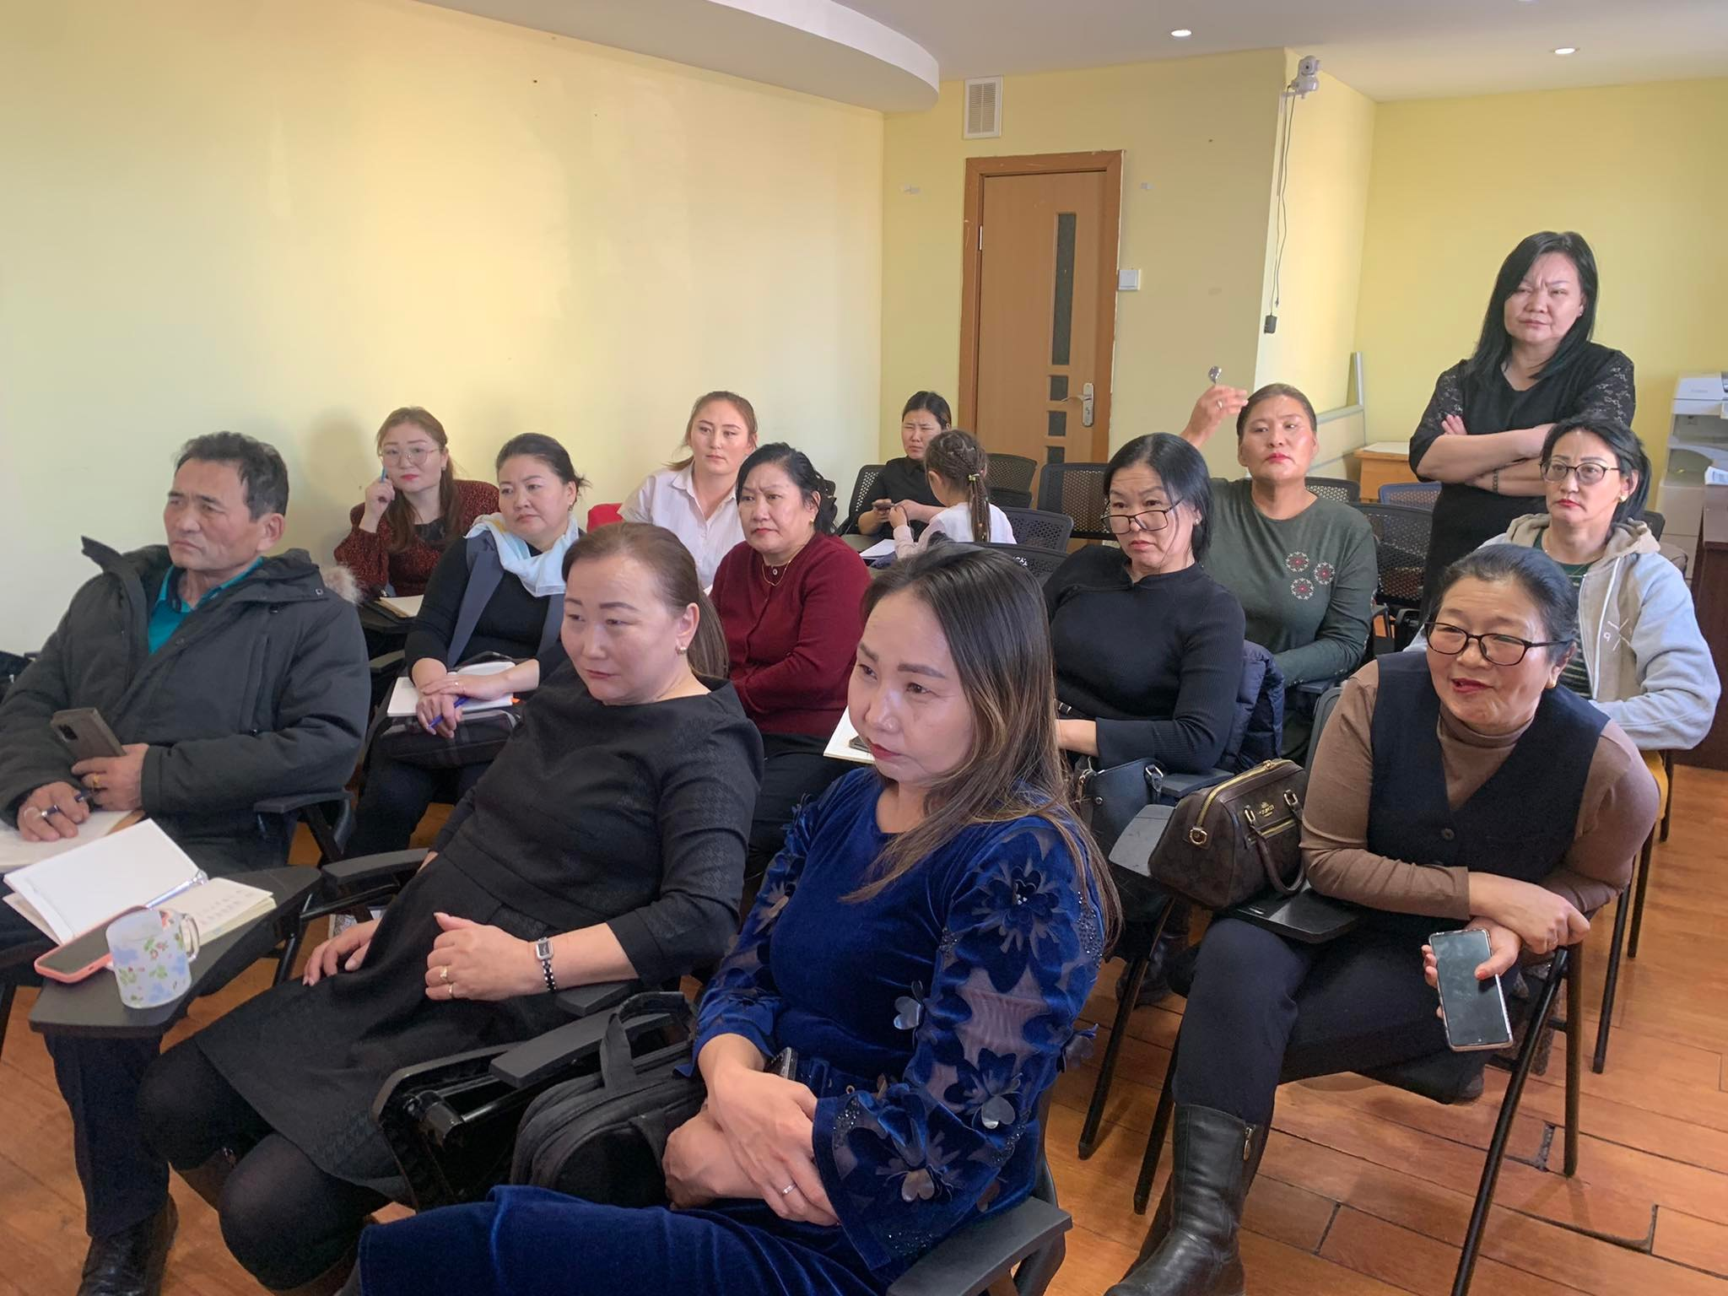
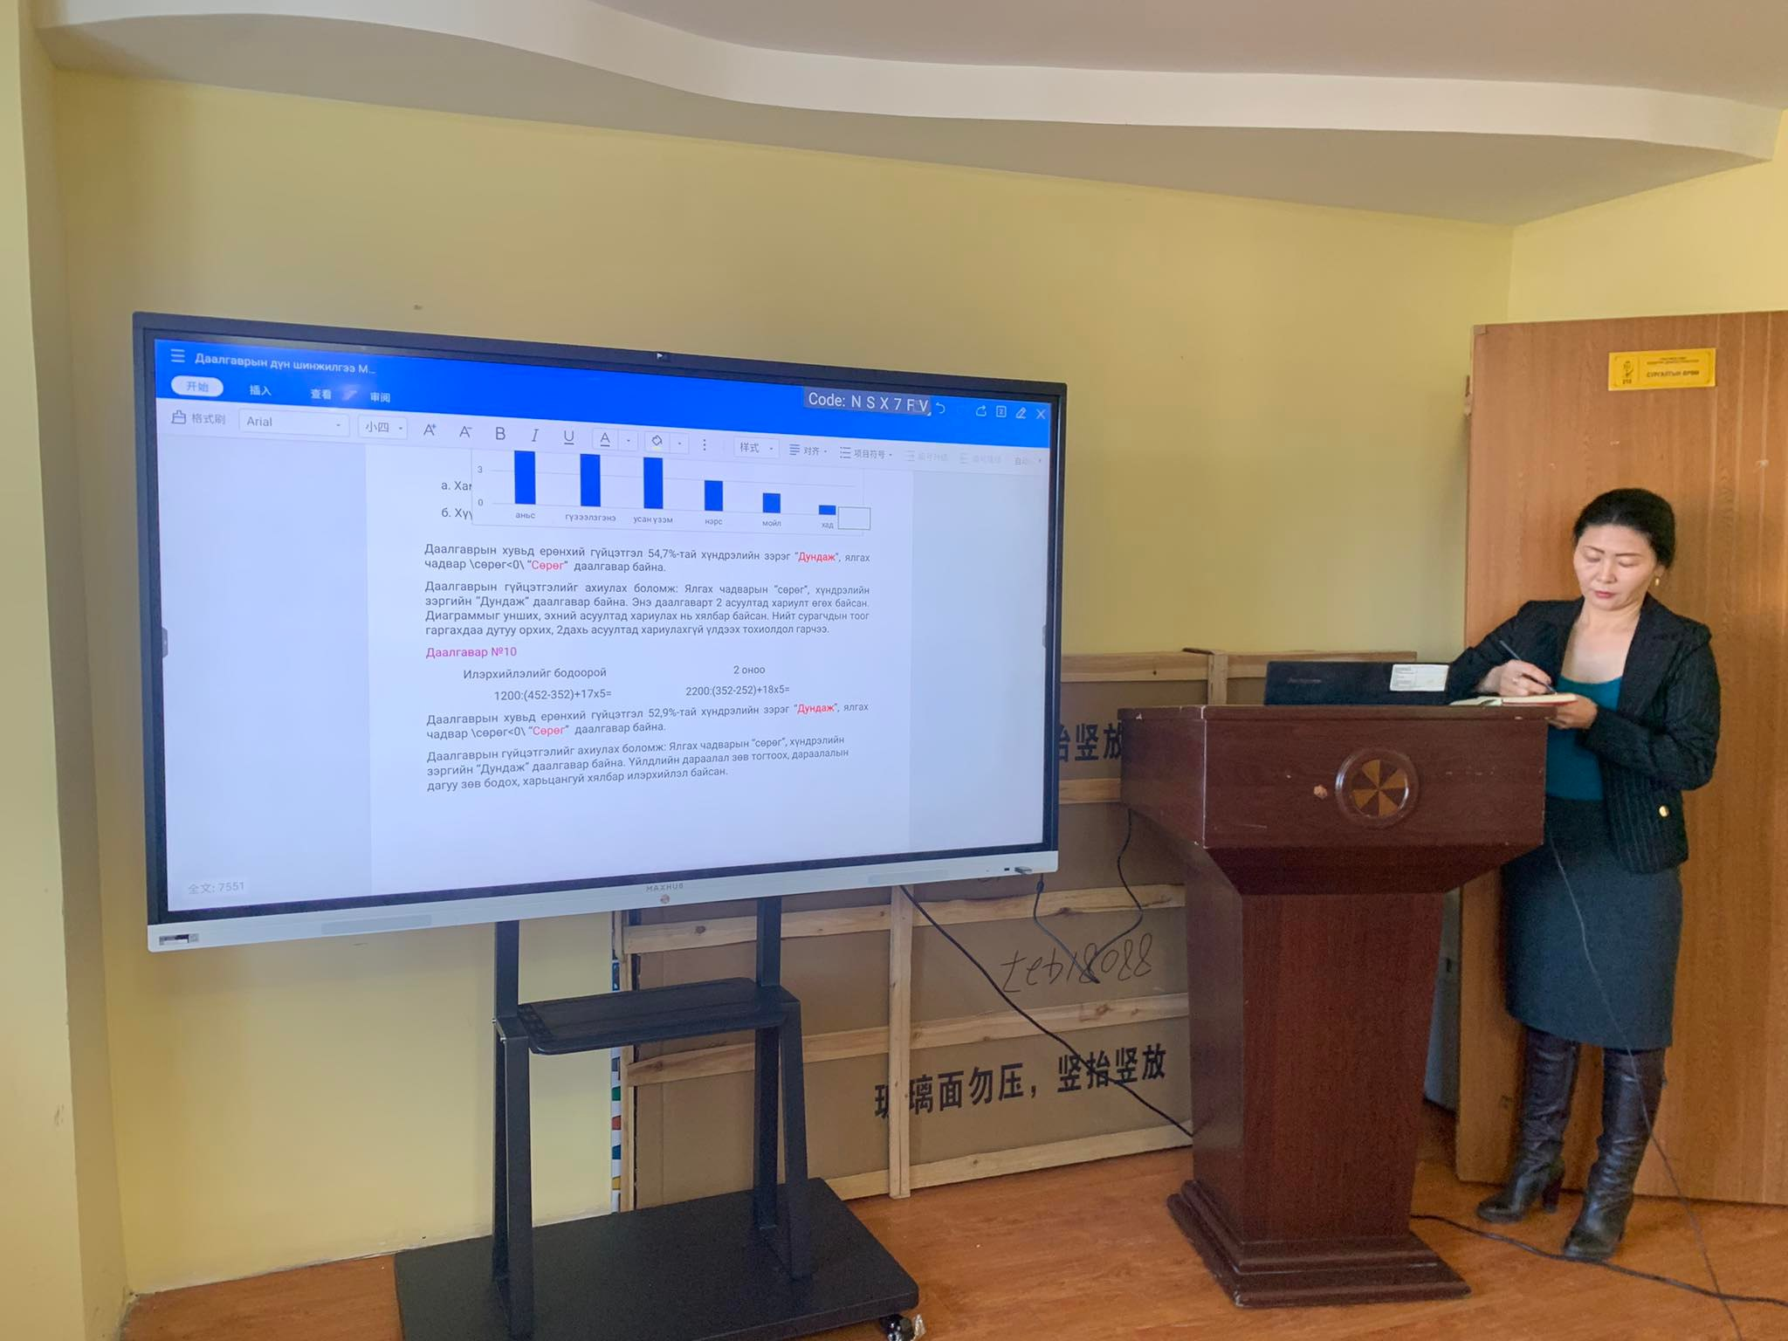
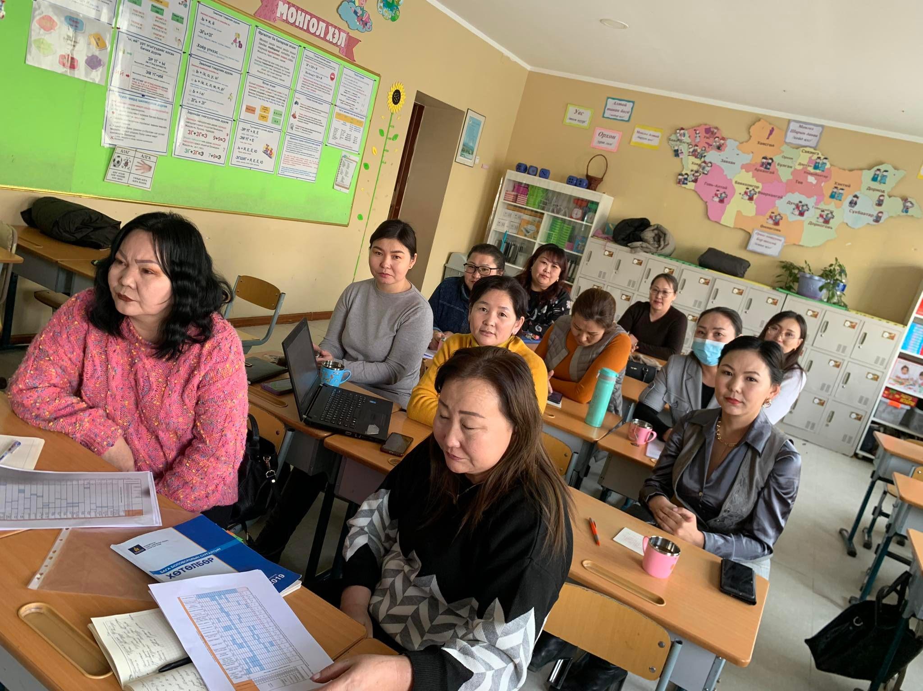
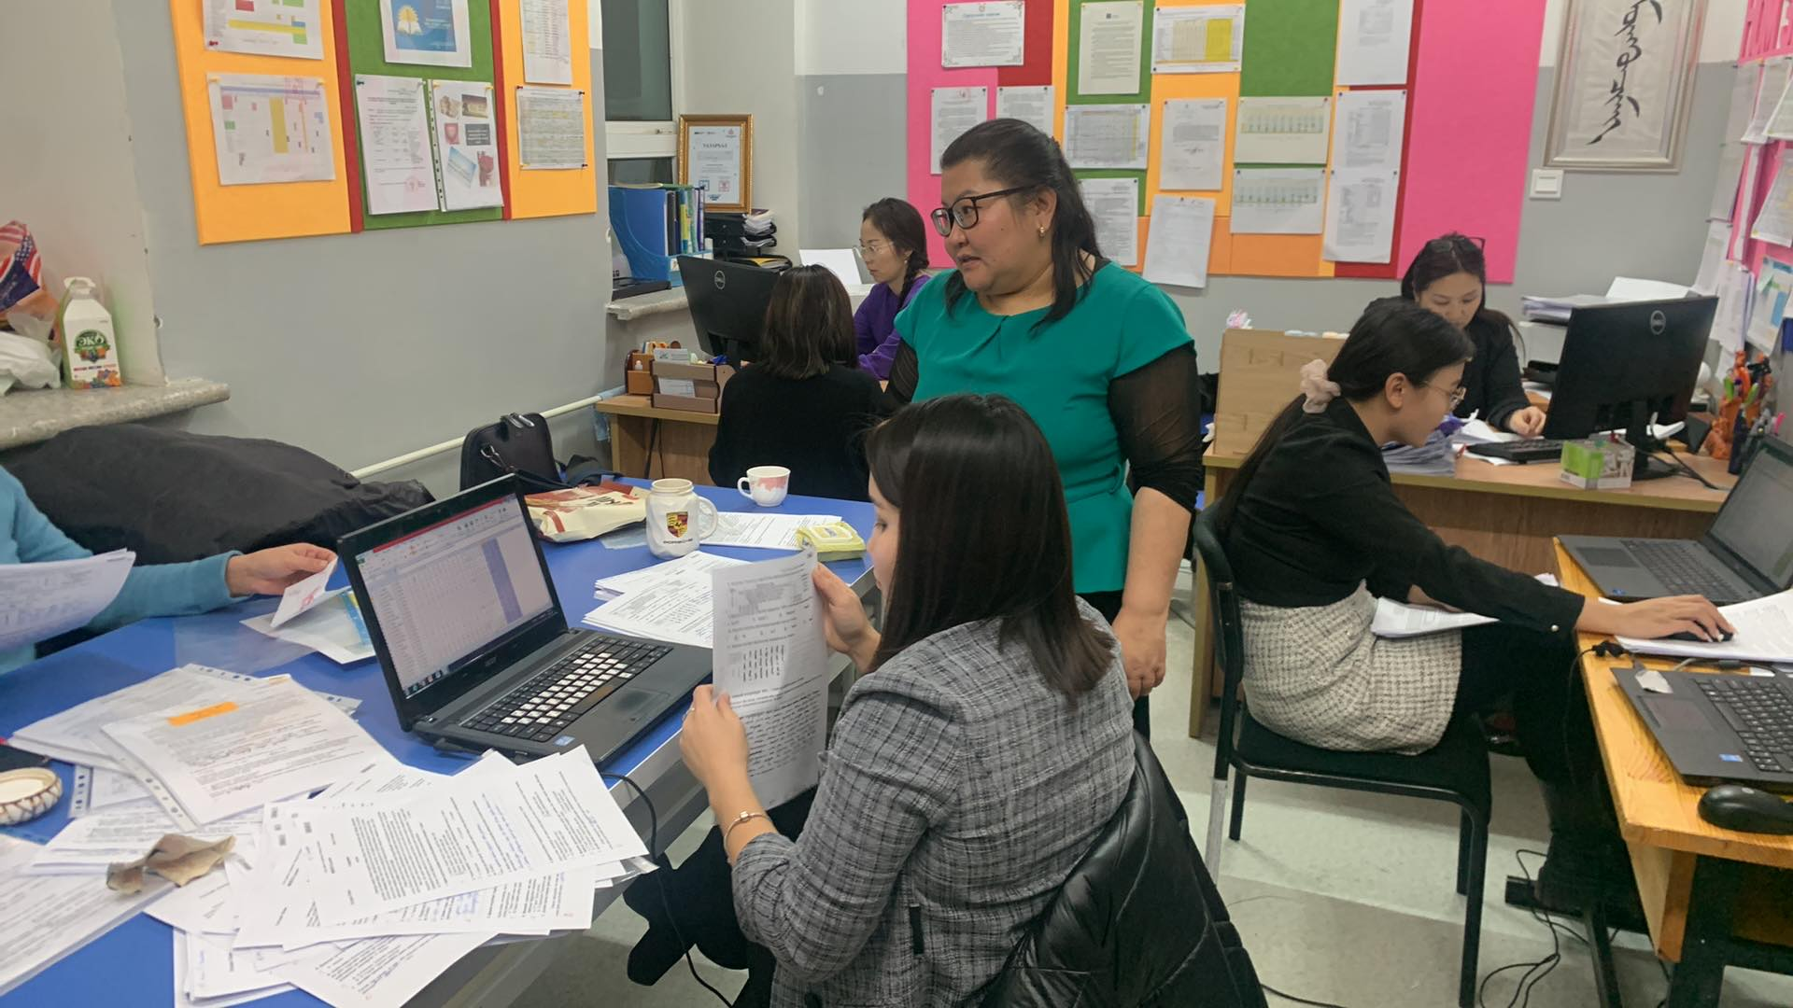
ҮНЭЛГЭЭНИЙ ШИНЭЧЛЭЛ, ОРОН НУТГИЙН ЧАНАРЫН ҮНЭЛГЭЭНИЙ ШАЛГАЛТ, ХЭЛЭЛЦҮҮЛЭГ
∗Боловсролыг дэмжих арга хэмжээнийй санхүүжилт - 4 сая т
∗Бичиг хэргийн зардал- сургуулиуд
§Даалгавар зохиох, үнэлгээний баг
- Даалгавар зохиох шинжээч - 19
- Экспертийн баг – 14 шинжээч / сургалтын менежерүүд
∗Хянагч багш – 33
∗Материал засалтанд мэргэжлийн багш нар – 110 багш
∗Хамрагдсан сурагчдын тоо -2800 гаруй
Анги дэвших шалгалт, Сургуульд суурилсан үнэлгээний блюпринт даалгаврыг боловсруулж, үнэлгээг дэмжсэн.
Сорилго-1,2 шалгалт-18 шалгалтын сэдэв, даалгавар тус бүрийн шинжилгээ, зөвлөх үйлчилгээг 1352 даалгаварт, 128 багшид хийсэн.

Slide 18
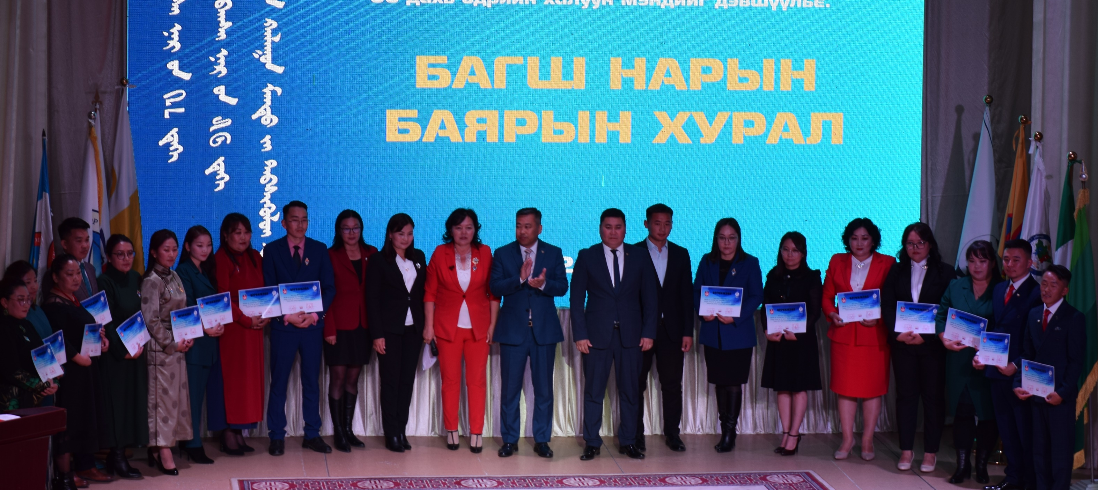
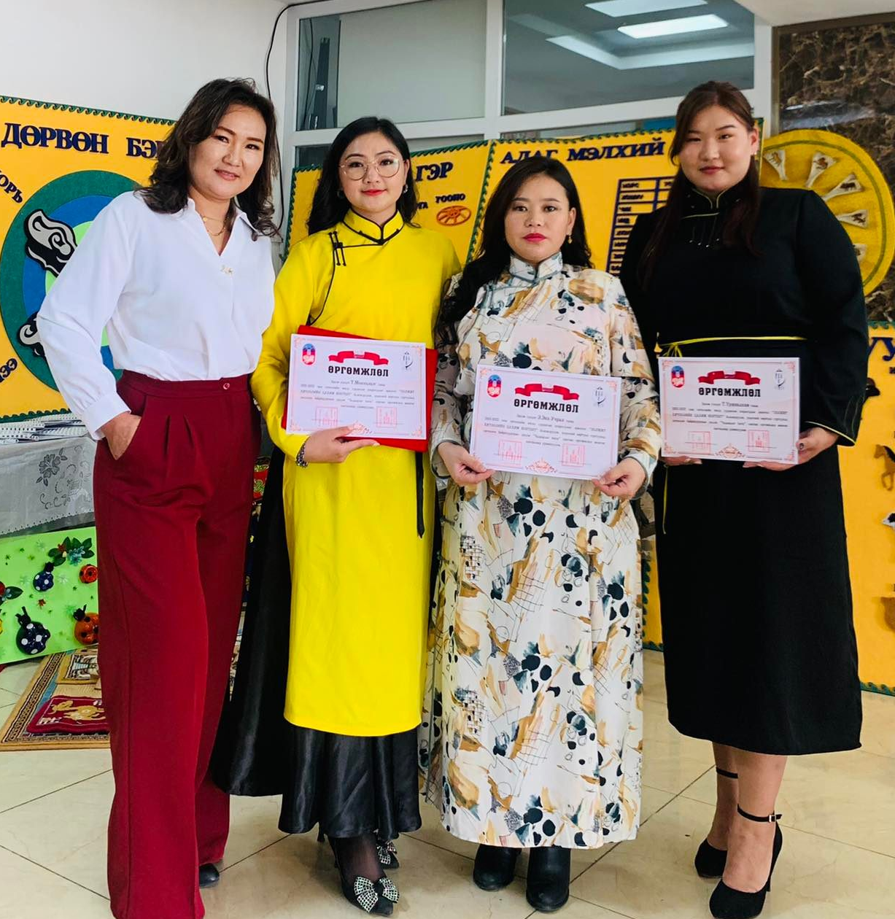
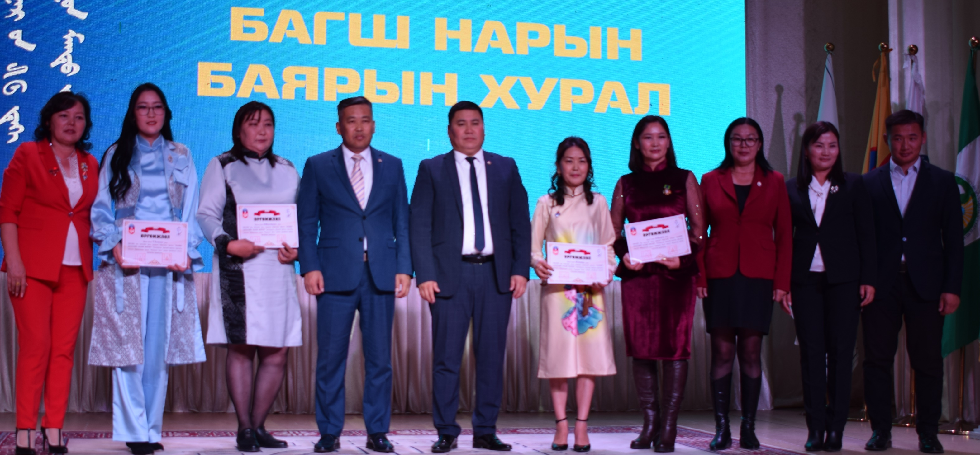
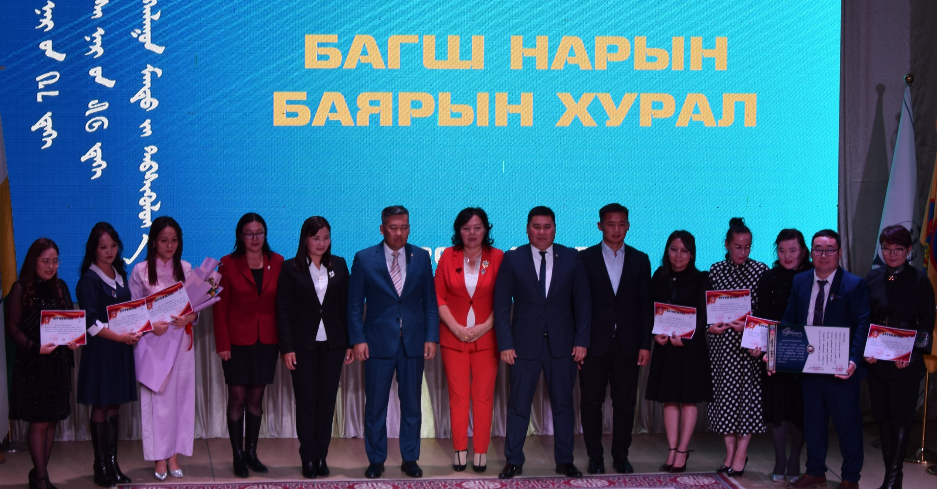
АЙМГИЙН ЗАСАГ ДАРГЫН САНААЧИЛГААР “ЧАДВАРЛАГ БАГШ” ХӨТӨЛБӨРИЙГ ХЭРЭГЖҮҮЛСЭН.
Сурлагын чанарт ахиц гаргасан багш нар
ЭНШ-нд амжилт гаргасан багш, сурагчид
Судлаач багш
Шилдэг арга зүйтэй багш
Цахим контент боловсруулсан багш нар
Нийт 46 багшийг 16 сая төгрөгөөр урамшуулсан.
Сурлагын чанар, бүтээмжид суурилсан урамшууллын тогтолцоог орон нутагтаа эхлүүлсэн.

Slide 19
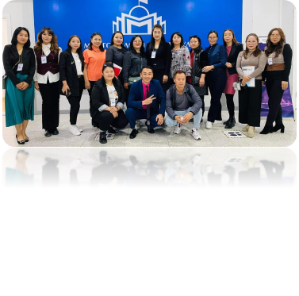
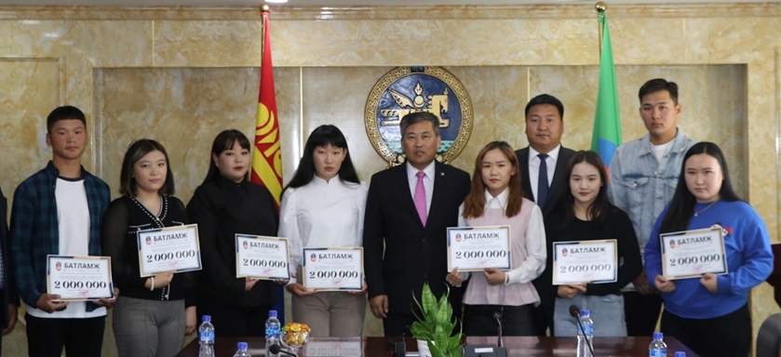
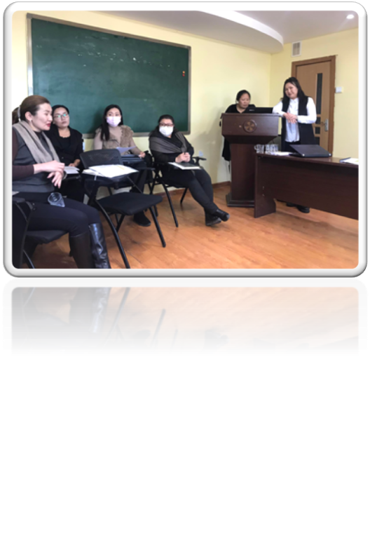
БОЛОВСРОЛЫГ ДЭМЖИХ АРГА ХЭМЖЭЭ – 35.0 сая.төг
 | Зорилт арга хэмжээ | Төсөв
1 | Багш нарын ур чадвар, нийгмийн баталгааг дэмжих | 16,5 сая
2 | Суралцагчдын мэдлэг чадварыг бодитой үнэлэх, сургалтын чанарыг дээшлүүлэх | 7 сая
3 | Монгол бичгийг иргэдэд, сурталчлах түгээн дэлгэрүүлэх | 1сая
4 | Тэмдэглэлт ойн баярыг тэмдэглэх | 1 сая
5 | Боловсролтой Боржигин малчин зөвлөгөөн | 3.0 сая
6 | Шилдэг сургууль цэцэрлэг шалгаруулах шагнал | 2,0 сая
7 | Сургалт, туршлага судлах арга хэмжээ | 2,0 сая
8 | Засаг даргын нэрэмжит Чанарын үнэлгээ | 2,0 сая
 | Нийт төсөв | 35 сая

Slide 20
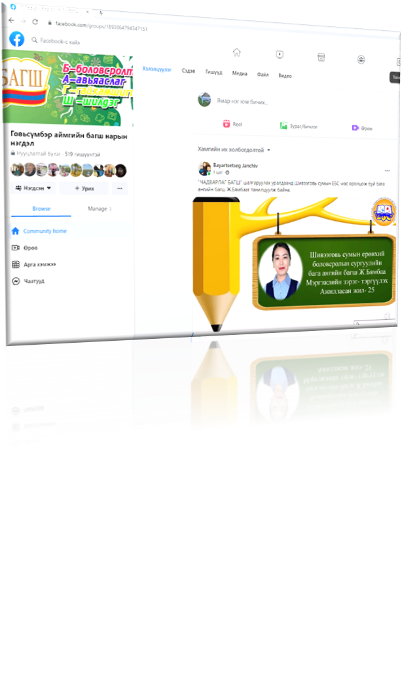
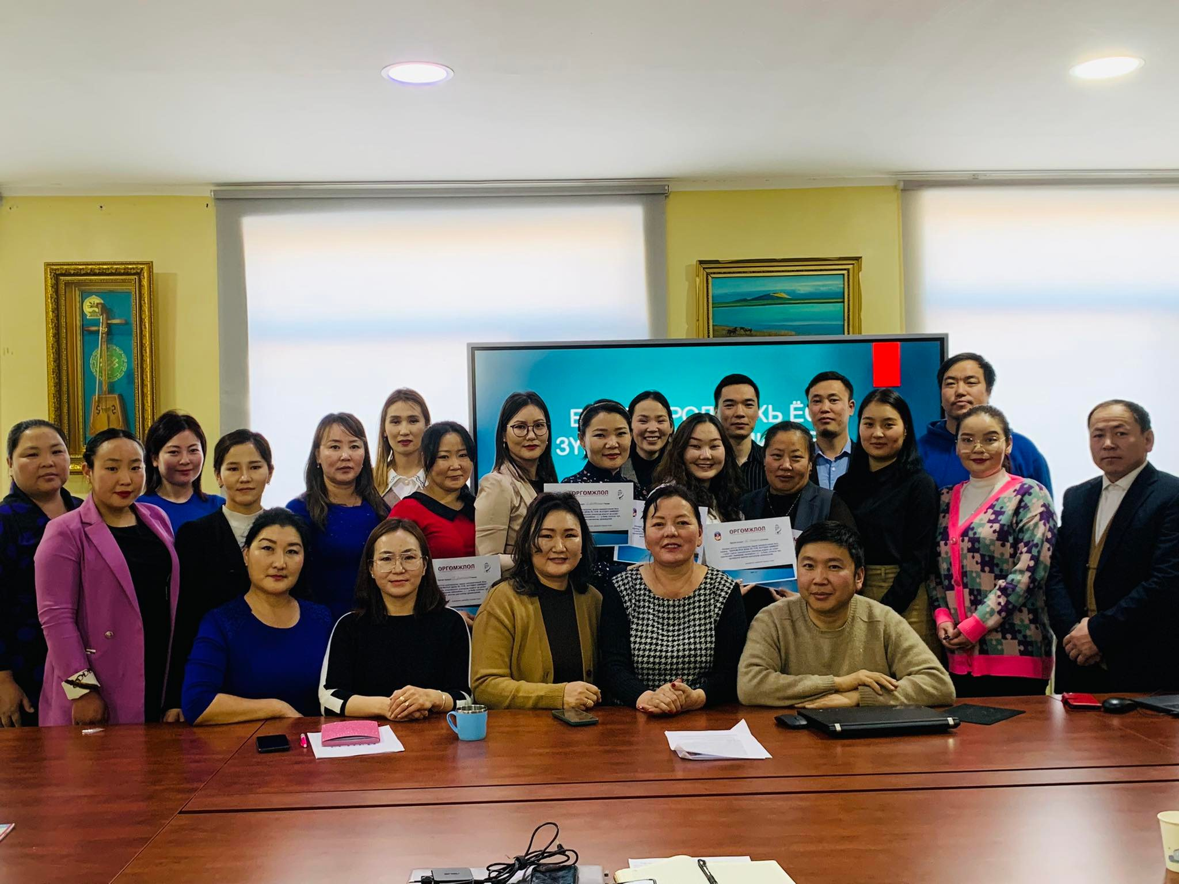


“Чадварлаг багш” -Засаг даргын захирамжаар журам баталж, 20сая төгрөгний урамшуулалын сан бүрдүүлсэн.
“Чадварлаг багш” журмаар нийт 70 багш шагнаж урамшуулсан.
7 багшийг- 1 сая төгрөг
ЭНШ амжилт гаргасан 45 багшийг нийт 10 сая төгрөг
Шилдэг илтэл, шилдэг сургалтын хөтөлбөр боловсруулсан багш нарыг -3сая төгрөг

Slide 21





ЕБС, СӨБ-ын ялгаатай хэрэгцээтэй хүүхэдтэй ажиллаж буй багш нарыг хүүхдийн онцлог ялгааг ойлгож, тэдэнд тохирох арга зүйгээр ажиллахад нь дэмжлэг үзүүлэх, чадавхжуулах үйл ажиллагаанд сургах сургалт зохион байгуулсан. Сургалтад 25 багш хамрагдсан.
ХХҮҮХЭД ХАМГААЛАЛ ҮЙЛ АЖИЛЛАГААНЫ ХҮРЭЭНД
СЭТГЭЛ ЗҮЙН ГАНЦААРЧИЛСАН, БҮЛГИЙН ЗӨВЛӨГӨӨ, СУРГАЛТ НӨЛӨӨЛЛИЙН ҮЙЛ АЖИЛЛАГААНЫ ХҮРЭЭНД

Slide 22


Боловсролыг дэмжих арга хэмжээ-Тэргүүний сургууль, цэцэрлэг шалгаруулах журам
.
Боловсролыг дэмжих арга хэмжээний хүрээнд 2 жил тутамд тэргүүний сургууль цэцэрлэгийг шалгаруулдаг.
- Тэргүүний сургууль-Шивээговь 3-р сургууль
- Тэргүүний цэцэрлэг- Шивээговь 3-р цэцэрлэг
Байгууллагын, багшийн гүйцэтгэлийн үнэлгээгээр тус 2 байгууллага манлайлсан.

Slide 23


Төрөлжсөн олимпиад-2023
2023 оны улсын төрөлжсөн олимдиадын 2-ын даваа
13 төрлийн ангилалд-46 ангилалд
400 сурагч багш нар хамрагдлаа.
Олимпиадын 1-р байр эзэлсэн багш сурагчдад улсын төрөлжсөн олимпиадын 3-ын даваанд оролцох эрх олгосон.

Slide 24








Унших EGRA ба тоо бодох EGMA чадварыг хөгжүүлэх арга зүйг дээшлүүлэх- дэлхийн банкны санхүүжилт
.
Сургагч багш бэлтгэгдсэн.
5 сургуулийн бага ангийн багш нарт- 57 цагийн хичээлд зөвлөх үйлчилгээ
Сургууль бүр дээр “Явцын үнэлгээний арга техник” сэдвээр ажлын байрны сургалт- 68 багш
Унших EGRA ба тоо бодох EGMA чадварыг хөгжүүлэх арга зүй аймгийн зөвлөгөөн
8 үзүүлэх хичээл
Зөвлөх багшийн туршлага
Улсын шилдэг туршлага, Цахим ном унших туршлага

Slide 25





Сургуулийн менежмент сайжруулах жил- Менежментийн загвар турших
.
БШУ-ны сайдын А/01 тушаалаар, 2023 оныг Боловсролын байгууллагын менежментийг сайжруулах жил болгон зарласан.
2,4-р сургууль дээр орон нутгийн зөвлөх баг ажилласан.
Орон нутгийн менежементийн багийг БШУГ-ын даргын тушаалаар томилсон
“Сургуулийн менежментийг сайжруулах аргачлал” сургалт зохион байгуулсан.
Менежмежнтийн загвар турших-2,4 сургууль дээр БЕГ –ын зөвлөн төслөа баг 14 хоног тутамд 3 удаа хамтарч ажиллсан

Slide 26






Цэцэрлэгийн менежментийг сайжруулах жил-
Менежментийн загвар турших
Цэцэрлэгийн менежментийг сайжруулах хүрээнд 6 дугаар цэцэрлэг сонгогдож багш, ажилчид, олон нийтийн байгууллага, эцэг эхийн төлөөлөөр сургалтын орчин нөхцөл, өөрийн болон хөндлөнгийн үнэлгээг сургалтанд хамрагдсан 20 хүнээр хийлгэж ажиллаа. Сургалтаар өөрийн үнэлгээний нэгдсэн санал асуулгын дүгнэлтийг гаргаж сурсан.

Slide 27



Монголбичгийн -Хичээнгүй бичиг олимпиад-2023
Гавьяат багш Н.Түмэн-Өлзийн нэрэмжит Монгол бичгийн олимпиадын явагдаж өндөрлөлөө. Олимпиадад:
Хичээнгүй бичгийн төрөлд Политехникийн коллеж, ЕБС-ын 6-12 дугаар ангийн нийт 580 сурагчид, 45 багш, 12 төрийн байгууллагын 125 албан хаагч, иргэд оролцлоо.
Бийрийн бичлэгийн төрөлд 25 сурагч, 8 багш оролцлоо. Багш, сурагчдын бийрийн бичлэгийн чадвар жилээс жилд сайжирч байна хэмээн мэргэжлийн багш нар дүгнэж байна

Slide 28







Эко сургууль/ цэцэрлэг -Замын хөдөлгөөний цагаан толгой
Бага насны хүүхдийг зам тээврийн хэрэг, ослоос урьдчилан сэргийлэх “ЗАМЫН ХӨДӨЛГӨӨНИЙ ЦАГААН ТОЛГОЙ-2023” тэмцээнд 7 багийн 70 хүүхэд, 28 багш, эцэг эхчүүд оролцолоо.
“Алсын хараа- 2050” Монгол Улсын урт хугацааны бодлого болон ногоон хөгжил, тогтвортой хөгжлийн боловсролыг дэмжигч ОУ-ын Эко-сургууль/цэцэрлэг хөтөлбөрийн хүрэл гэрэгэний сайн туршлагаа түгээн дэлгэрүүлэх тайлант үзэсгэлэн гаргалаа.

Slide 29







Хуулийн хэрэгжилтийн танилцуулга
.
Монгол Улсын засгийн газрын 91, 252 дугаар тогтоол, Боловсрол, шинжлэх ухааны сайдын А/170, А/430, А/280, БСШУ-ны сайдын 2007 оны 17 дугаар тушаал, журмын талаарх сургалтыг 1849 багш, ажилчид, эцэг эхэд танилцуулж уулзалт, ярилцлага зохион байгуулж ажилласан.
Боловсрол, соёл, шинжлэх ухаан, спортын сайдын А/494 дугаар тушаалын дагуу сургуулийн өмнөх боловсролын сургалтын хөтөлбөрийн хэрэгжилт хүүхдийн хөгжлийн үнэлгээ, сургалт үйл ажиллагаанд 893 эцэг эхийг хамруулан танилцуулсан.
Засгийн газрын 91, 252 тогтоол, Боловсрол, шинжлэх ухааны сайдын А/170 тушаалын дагуу “МИНИЙ СУРГАЛТЫН ОРЧИН” үйл ажиллагаанд 7 цэцэрлэгийн дунд үзэсгэлэн гаргасан.

Slide 30








Хөгжлийн бэрхшээлтэй хүүхэдтэй ажиллаж буй байдал
Боловсрол, Шинжлэх ухааны сайдын А/206 тушаалын дагуу Ганцаарчилсан сургалтын хөтөлбөр боловсруулах 5 удаагийн арга зүйн сургалтанд давхардсан тоогоор 79 багш сургалтанд хамрагдсан.
Боловсрол, Шинжлэх ухааны сайдын А/206 дугаар тушаалын дагуу багш бүр ганцаарчилсан сургалтын хөтөлбөрийн дагуу гэрээр нь айлчлан эрүүл мэнд, сургалт үйл ажиллагааг заасан.

Slide 31






Ахмад багшийн зөвлөх үйлчилгээ
Алсын хараа 2050, “Чадварлаг багш хөтөлбөр”- ийн хүрээнд СӨБ-ын 15 залуу багш нарт сургалтын төлөвлөлтийг хэрхэн хүүхэд бүрийн түвшинд тохируулан бичих, төлөвлөх аргын талаар зөвлөн тусалсан. ЕБС, СӨБ- ын 11 ахмад багшийн зөвлөн туслах үйлчилгээний төслийг ХХҮГ- т хүргүүлэн ажиллаж байна.
Нэг өрх- нэг ажлын байр
Аймгийн Засаг даргын 2020-2024 оны үйл ажиллагааны хөтөлбөрийн төлөвлөгөөний 2.5.4 дэхь заалтыг үндэслэн хуваарилсан өрхтэй 2 удаа очиж уулзаж дэлгэрэнгүй судалгааг авч сургалтанд хамруулсан.

Slide 32




XXI зууны боловсрол - STEM боловсрол
Бага ангийн багш нарын хүрээнд Cтем өдөрлөг арга хэмжээ
Бага ангийн сурагчдын дунд "Бүтээлч багачууд " улсын уралдаан 3 шаттай зохион байгууллаа.
"Бүтээлч багачууд " уралдааны улсын шилдэг 10 багт 5-р сургуулийн 4А ангийн Сэтгэмж баг шалгарсан амжилт үзүүлсэн.

Slide 33
Анхаарал хандуулсанд баярлалаа

